Slide 1

ASSEMBLEE GENERALE SMUC BADMINTON 11/06/2024

Slide 2
En préambule
Rappel du projet du club voté lors des deux dernières Assemblées Générales
Toutes nos décisions sont prises autour du respect de ce projet club
Il se décline autour de 3 axes majeurs :
« Améliorer durablement les performances de la section à travers une politique de développement de l’école de jeunes, de professionnalisation et de cohésion club »
Projet voté pour les années 2022 à 2026.
Travail à commencer pour présenter un nouveau projet d’ici à 2025 pour les prochaines années … Une grande partie de notre projet club a déjà été réalisée à ce jour.
Projet à retrouver sur notre site internet : Vie du club.

Slide 3
Ordre du jour
Rapport moral (25 min)
Rapport financier (15 min)
Rapport sportif / Récompenses / Plumes (25 min)
Feedback Questionnaire (10 min)
Questions / Réponses (15 min)

Slide 4
Rapport Moral
Croissance des licences au cours de la saison
351
335
229
237
223
Hommes
109
Femmes
2018/2019
2019/2020
2020/2021
2021/2022
2022/2023
2023/2024

Slide 5
Rapport Moral
Nombre de licenciés
+43%
0%
Hommes
2018/2019
2019/2020
2020/2021
2021/2022
2022/2023
2023/2024
+72%
+13%
Femmes
2018/2019
2019/2020
2020/2021
2021/2022
2022/2023
2023/2024

Slide 6
Rapport Moral
Nombre de licenciés
351
335
229
237
223
Jeunes
109
Adultes
2018/2019
2019/2020
2020/2021
2021/2022
2022/2023
2023/2024

Slide 7
Rapport Moral
Raisons :
  Entraînement de qualité avec des encadrants de qualité
  Communication externe performante
  Créneaux en développement
+8%
+90%
Adultes
2018/2019
2019/2020
2020/2021
2021/2022
2022/2023
2023/2024

Slide 8
Rapport Moral
Retour à la normale chez les jeunes
Manque de visibilité dans les écoles ➔ Travail de promotion à faire pour notre école de badminton
+1%
-2%
Jeunes
2018/2019
2019/2020
2020/2021
2021/2022
2022/2023
2023/2024

Slide 9
Rapport Moral

Slide 10
Rapport Moral
Créneaux :
  Bonne exploitation pour les créneaux entraînements chez les adultes, un taux de remplissage jamais atteint, on commence à atteindre les limites, Créneaux jeunes remplis également, un taux de remplissage jamais atteint également
  JPO et communication à renforcer dans les écoles
  Besoin de nouveaux créneaux …
Entraîneurs :
  Sylvain : bonne collaboration et merci pour ses tâches bénévoles,
  Il a été détaché pour travailler sur les partenariats cette saison pendant quelques heures
  Les autres entraîneurs bénévoles ont tous apporté satisfaction avec Morgan Fadda, Alexis Argence, Killian Agostino, Gabriel Martin, Antoine Boisliveau-Zika, Elodie Tran, Paul Manenq, Amandine Pero, Laurent Bacher et Marianne Broc
  Un grand merci pour leur aide apportée tout au long de la saison et leur disponibilité/flexibilité pour remplacer quand il y avait des absents.
Point sur l’emploi 35h

Slide 11
Rapport Moral
Le Bureau a été énormément sollicité cette saison avec l’augmentation du nombre de licenciés, sentiment d’épuisement
Besoin de renforcer le Bureau
Le CA mérite d’être mieux animé pour des débats plus intéressants
Les membres du CA commencent à gagner en maturité sur leurs postes, les commissions commencent à gagner en autonomie
Des besoins de renfort sont font clairement sentir notamment sur la communication, Vie du Club, Interclubs et Jeunes.
Rejoignez-nous !

Slide 12
Rapport Moral
Le club s’améliore dans beaucoup de domaines : les jeunes, les adultes, la communication, la professionnalisation, les bénévoles
Le club est en phase ascendante constante depuis plusieurs années
Grande fierté de voir le nombre de bénévoles augmenter cette saison
Difficile de faire entendre le message d’être une association à certain(e)s

Slide 13
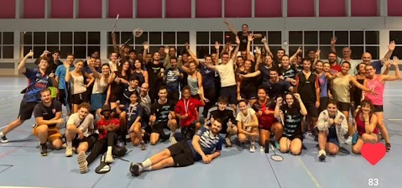
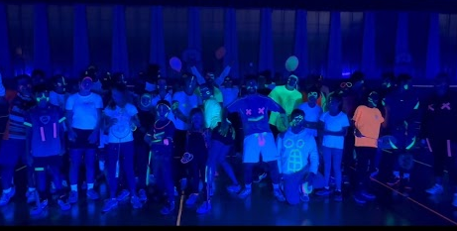
Rapport Moral
Commission Vie du club
Bilan des événements 2023/2024
Soirée intégration 02/10/2023 – Gymnase Daumier
Apéro participatif + tournoi amical. Environ 70 participants, tous niveaux mélangés.
Gros succès, à refaire chaque année.
(Vidéo Instagram/Facebook)
Soirée Blackminton 05/11/2023 – Gymnase Croix Rouge
Soirée dans la foulée d’une rencontre ICN. Subventionné et offerte par le club.
Environ 80 participants.
Enorme succès !
(Vidéo insta/facebook)

Slide 14
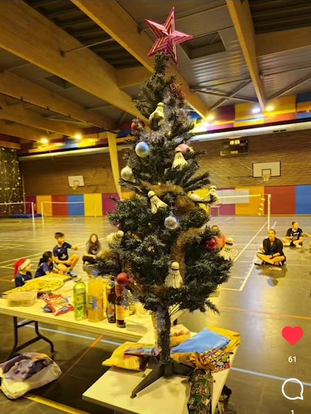
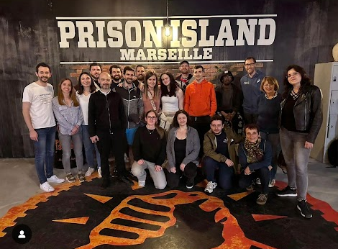
Rapport Moral
Commission Vie du club
Bilan des événements 2023/2024
Soirée Noël 20/12/2023 - Gymnase Nelson Mandela
Suite à l’entrainement jeunes Secret santa + apero participatif.
~ 20 participants jeunes & adultes. Peu de monde mais succès auprès des gens présents.
(Vidéo insta/facebook)
Rq : Peut-être mauvais choix de créneau ?
Soirée Prison Island - 26/04/2024
~30 participants. Petite participation financière demandée aux adhérents.
Les participants étaient ravis. Evènement cohésif.
A refaire
(Post insta/facebook)

Slide 15
Rapport Moral
Commission Vie du club
En Piste d’amélioration pour la saison prochaine :
Besoin de + de monde dans la commission pour une meilleure organisation.
Planification à l’avance des dates (en fonction des tournois et IC N/R/D)

Slide 16
Rapport Moral
Commission Jeunes
Résumé de l’axe “Jeunes” du projet du club
Extrait du projet associatif du SMUC Badminton :
« Améliorer durablement les performances sportives à travers une politique de développement de l’école de jeunes » : un projet résolument déterminé à répondre aux enjeux du club »
En 2024 :
Mise en place un nouveau créneau d’1h30 pour les jeunes de 10 ans à 17 ans sur le créneau Nelson Mandela le Mercredi après-midi.
Deuxième participation aux phase finales du Championnats de France pour 2 jeunes du club.

Slide 17
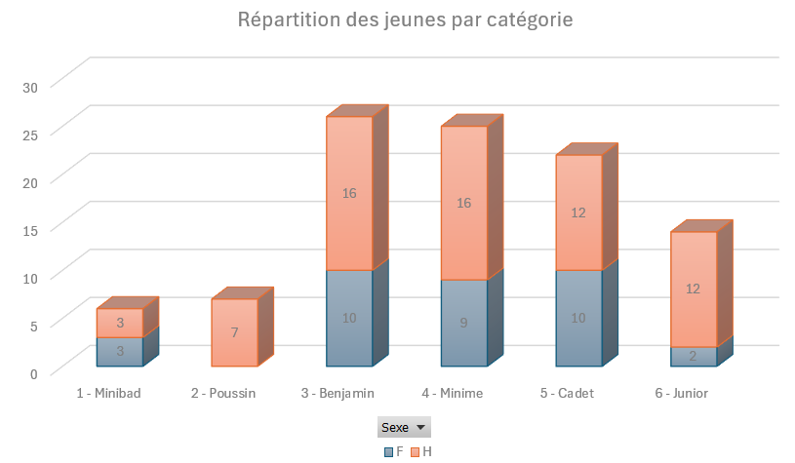
Rapport Moral
Commission Jeunes
Cette année, la restructuration de la partie « Jeunes » s’est poursuivie via plusieurs actions:
Réorganisation de la commission autour d’un nouveau responsable
Implication de bénévoles (parents et jeunes) afin de pallier aux contraintes de planning de formation des entraineurs (chaleureux remerciements à Suzanne, Julian et Sacha)
Efforts sur la communication avec les parents, amélioration de la procédure d’inscription aux tournois, de l’accompagnement des jeunes lors des compétitions et coaching sur les rencontres (mention spéciale à Morgan)
Effort particulier sur le passage des « plumes » afin de matérialiser les acquis de formation, une cinquantaine de jeunes ont ainsi pu passer les différents niveaux cette année sur les différents créneaux d’entrainement
Formation de trois entraîneurs via l’obtention du MODEF pour deux et de l’EB1 pour l’autre.

Slide 18
Rapport Moral
Commission Jeunes
Participation de 2 jeunes aux Championnats de France Jeunes 2024 : Amandine et Océane.
Participations aux interclubs Jeunes 2024 avec des résultats significatifs : 4 équipes engagées, 3 en finales départementales, 2 qualifications aux phases régionales prévues mi-Juin
Organisation d’un GPJ à Marseille, Plus de 100 jeunes participants de 19 Clubs différents et de beaux résultats pour nos jeunes. Remerciements aux commissions tournois & communication ainsi qu’à tous les bénévoles du club et des parents qui ont fait de cet évènement une belle réussite.
Meilleure représentation sur les tournois jeunes : 30 jeunes ont ainsi porté les couleurs du club, dont la moitié pour la première fois cette année.
Participation aux Interclub adultes de 3 Jeunes dans les équipes N3, PN, R1 et D1
Première participation aux tournois adultes pour 4 Jeunes

Slide 19
Rapport Moral
Commission Jeunes
Perspectives pour la saison prochaine
Création du collectif “Perfectionnement”
Afin de compléter l’offre de formation, mise en place du collectifs « Perfectionnement » qui reprendra la totalité des créneaux jeunes hors Collectifs Avenirs et Elite.
L’ambition est de proposer une meilleure qualité d’apprentissage au travers d’un engagement mutuel, intégration de tous les jeunes à la stratégie pédagogique des collectifs, passerelle vers le collectif Avenir.
Une exigence nouvelle quant à l’assiduité sur les créneaux et un minimum requis sur les équipements personnel sera demandé afin de ne pas niveller vers le bas les jeunes qui souhaitent s’investir et progresser.

Slide 20
Rapport Moral
Commission Jeunes
Perspectives pour la saison prochaine
Attention portée aux Minibads et Poussins
Comme montré précédemment, il serait pertinent d’accorder de l’attention aux catégories Minibad et Poussin afin de maintenir un vivier de jeunes dans les catégories supérieures dans les prochaines années. En complément de ce qu’il se met en place au niveau du club (passage formalisé de plumes, utilisation des livrets, collectif Perfectionnement et Avenir, etc…)
Visibilité départementale
Fort du succès de l’organisation du GPJ cette année, il serait judicieux d’intensifier nos efforts afin de proposer l’organisation d’un GPJ pour la saison 2024/2025 ainsi qu’un plateau Minibad.

Slide 21
Rapport Moral
Commission Communication
Bilan sur les mails envoyés par la commission
de 700 mails échangés depuis août 2023
Dont + de 150 demandes d’informations/essais/inscription avec au minimum 3 échanges à chaque fois
Délai de réponse par mail ~24h (ouverture quotidienne de la boite mail)
Envoi par mail des informations :
- Organisation tournois
- Fermetures des gymnases (vacances ou exceptionnel)
- Occupation des gymnases pour les IC
- Stages
- Infos ponctuelles (annulation d’un cours, …)
- Soirées/évènements
Liste de diffusion : 221 adultes et 87 jeunes
Pour être ajouté à la liste de diffusion, envoyez un mail à communicationsmuc@gmail.com

Slide 22
Rapport Moral
Commission Communication
Bilan sur les échanges téléphoniques avec la commission
+ de 200 contacts téléphoniques
- Temps d’échange d’entre 3 minutes et 15 minutes
- Retours positifs des licenciés (premier contact, meilleure intégration)

Slide 23
Rapport Moral
Commission Communication
Bilan sur les réseaux sociaux
135 publications sur la saison (~12/mois) dont ~400photos
Dates/lieux des rencontres IC N + live + résultats
Résultats IC R et IC D
Résultats des tournois (infos fournis par les joueurs)
Résultats des tournois jeunes
Présentations : livret accueil, CA, Coach
Informations diverses : soirées, interventions radios/journaux, offre emploi, …
Il manque des bénévoles dans cette commission car beaucoup de travail au quotidien à réaliser …

Slide 24
Rapport Moral
Commission Communication
Bilan sur le site internet
Une petite dizaine d’articles publiés
Sert pour les inscriptions et les ouvertures gymnases
A besoin d’un vrai coup de neuf … Si quelqu’un est motivé pour refaire le site …
Il manque des bénévoles dans cette commission car beaucoup de travail au quotidien à réaliser …

Slide 25
Rapport Moral
Commission Tournois
Bilan très positif dans l’ensemble
Record d’affluence sur les 2 tournois
Très bonne rentabilité des tournois
Record du nombre de Smucistes inscrits sur les tournois
Toujours une très bonne ambiance au sein de la commission avec beaucoup de bonnes idées
Quelques soucis d’organisation notamment sur Les Calanques à corriger pour l’an prochain
Perspectives pour la saison prochaines :
Améliorer l’implication des Smucistes sur les tournois
Gros challenge avec le tournoi des Calanques 2025 qui sera ouvert aux N1

Slide 26
Rapport Moral
Commission Inscription Tournois
Le responsable de la commission a dû démissionner suite à des contraintes personnelles, Laurent Bacher a fait au mieux pour le remplacer
Nous sommes conscients qu’il y a eu des couacs concernant plusieurs inscriptions ce qui nous a obligé à faire plusieurs règlements et nous sommes conscients que cela a pu occasionner plus de temps de traitement pour la trésorerie et nous allons trouver une solution pour ne plus avoir à le faire
Une communication avec un tableau sur les dates à venir marchait bien il faudrait le remettre en place pour l'année prochaine et trouver un moyen pour que les informations communiquées restent visibles pour éviter d'avoir toujours les mêmes questions
Passé le délai d’inscription fixé par la commission, le joueur devra payer individuellement s’il veut s’inscrire

Slide 27
Rapport Moral
Commission Inscription Tournois
Pour faciliter la gestion des remboursements reçus par le club et éviter de réclamer des sommes indues à certains joueurs en fin d’année, nous aimerions que les joueurs précédemment inscrits à un tournoi qui a été payé par le club, nous avertisse de leur désinscription ou de le forfait via un mail à communicationsmuc@gmail.com à l’attention de Sandrine pour nous avertir
Nous souhaiterions éclaircir les choses quant à la mission de cette commission. Est-ce qu’elle s’occupe uniquement des tournois adultes ou également des tournois jeunes ?
Il faut créer un tableau de suivi des sommes envoyées pour chaque tournoi : dès qu’un paiement est envoyé un fichier doit être complété et envoyé à tresoreriesmucbad@gmail.com et à communicationsmuc@gmail.com
Nous sommes à la recherche de personnes pour venir nous aider

Slide 28



Rapport Moral
Commission Partenariat/sponsoring

Slide 29
Vote du Rapport Moral

Slide 30
Rapport Financier
Augmentation du budget de 50%
  Dû à une augmentation significative du nombre de licenciés
  Cela va nous permettre de faire des investissements
Principales charges ayant augmenté :
  Frais des licences (+10% en 3 ans)
  Plus d’entraînements (+5 entraînements en 3 ans)
  Coûts des volants (plus de joueurs, plus d’entraînements, plus de volants)
  Coûts des IC avec notamment l’équipe de N3

Slide 31
Rapport Financier

Slide 32
Rapport Financier

Slide 33
Rapport Financier

Slide 34
Rapport Financier

Slide 35
Rapport Financier

Slide 36
Rapport Financier

Slide 37
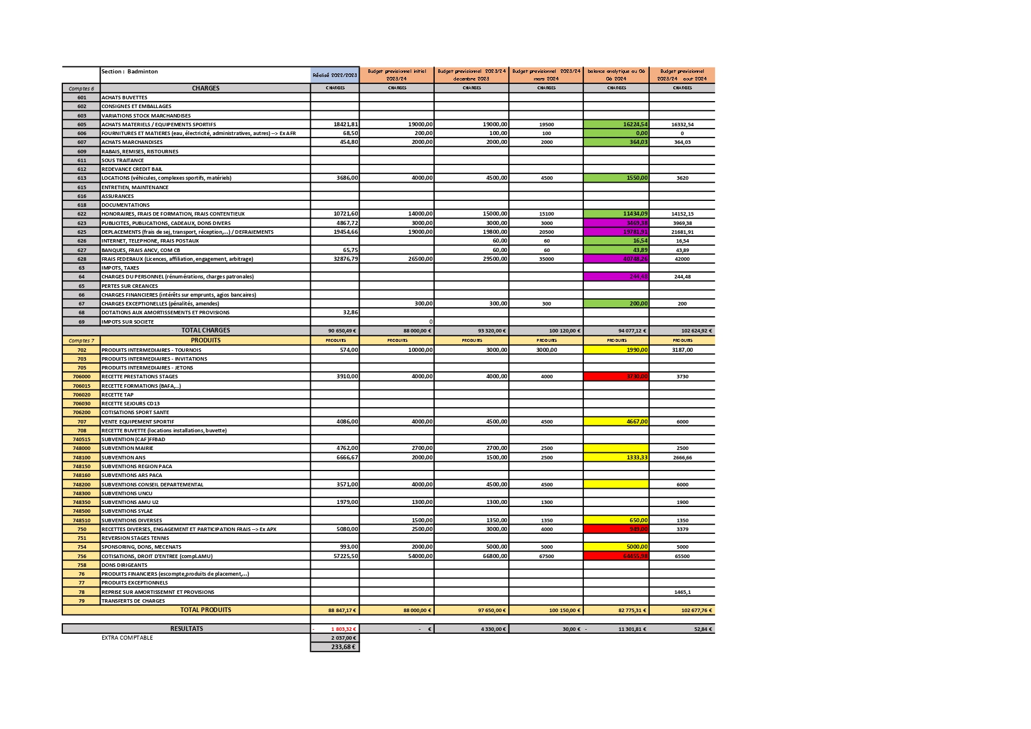
Rapport Financier
PRESENTATION BUDGET 2023/24

Slide 38
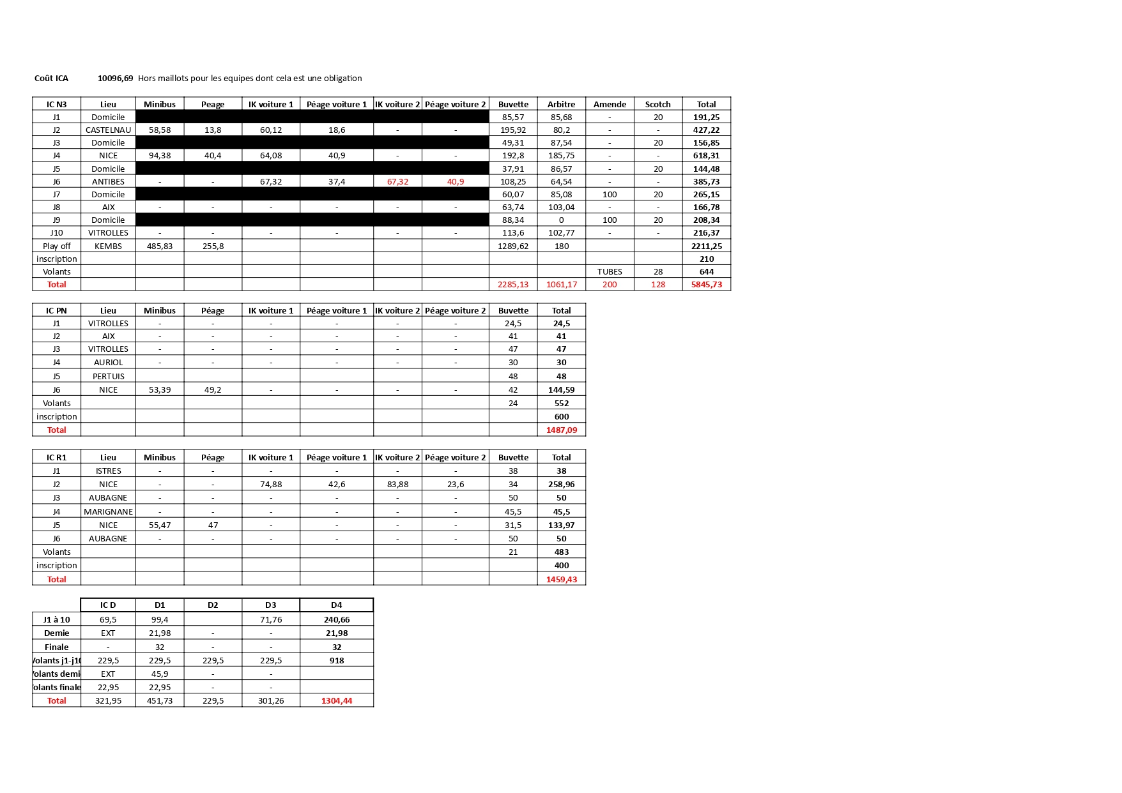
Rapport Financier
iNTERCLUBS 2023/24

Slide 39
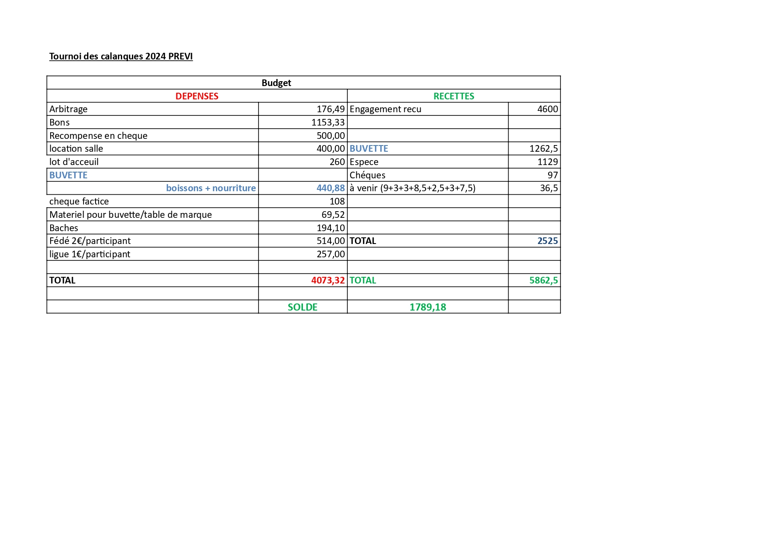
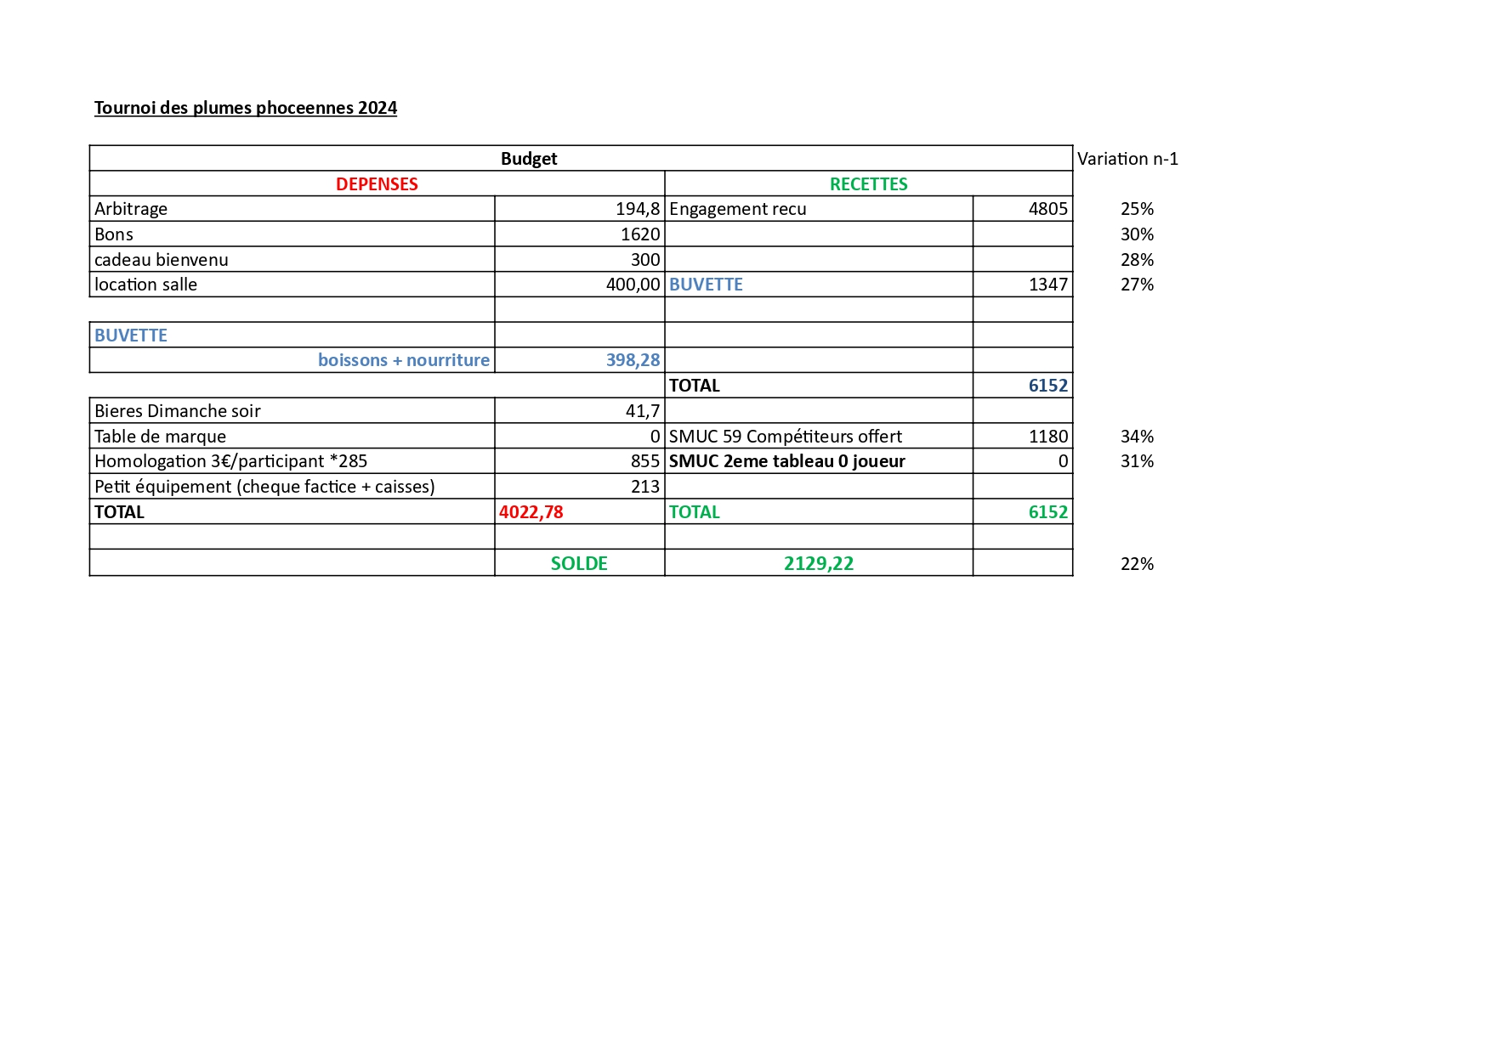
Rapport Financier
Tournois 2023/24

Slide 40
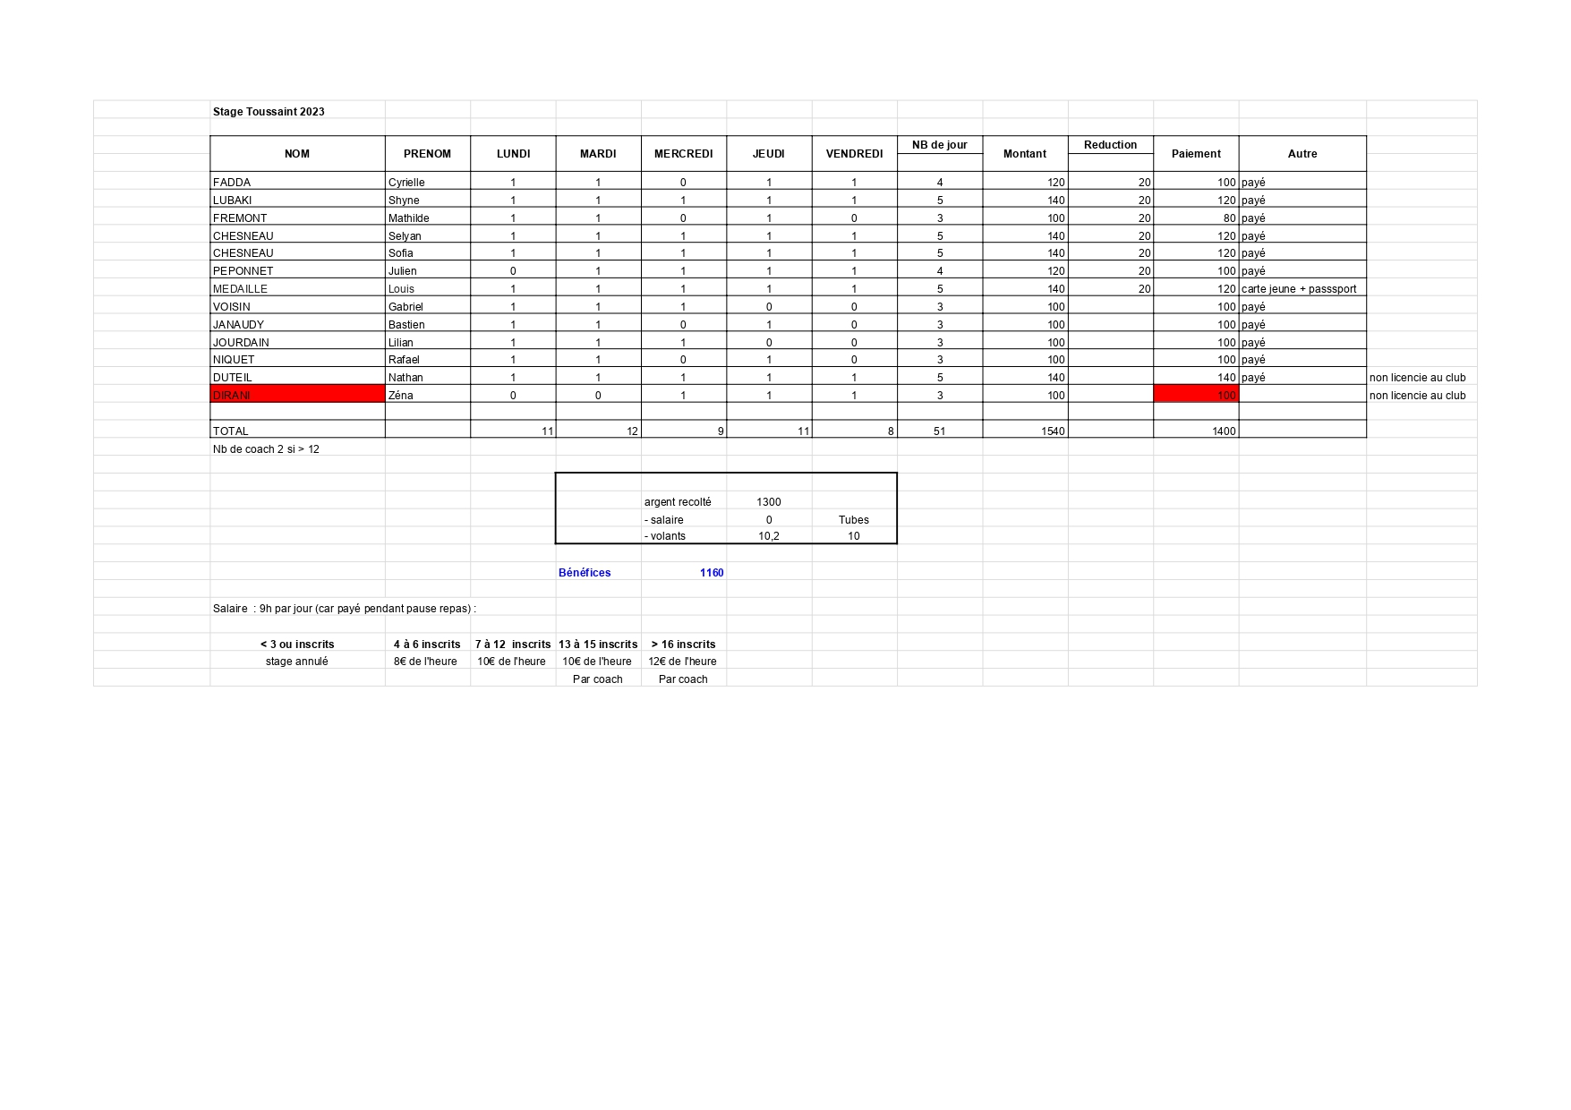
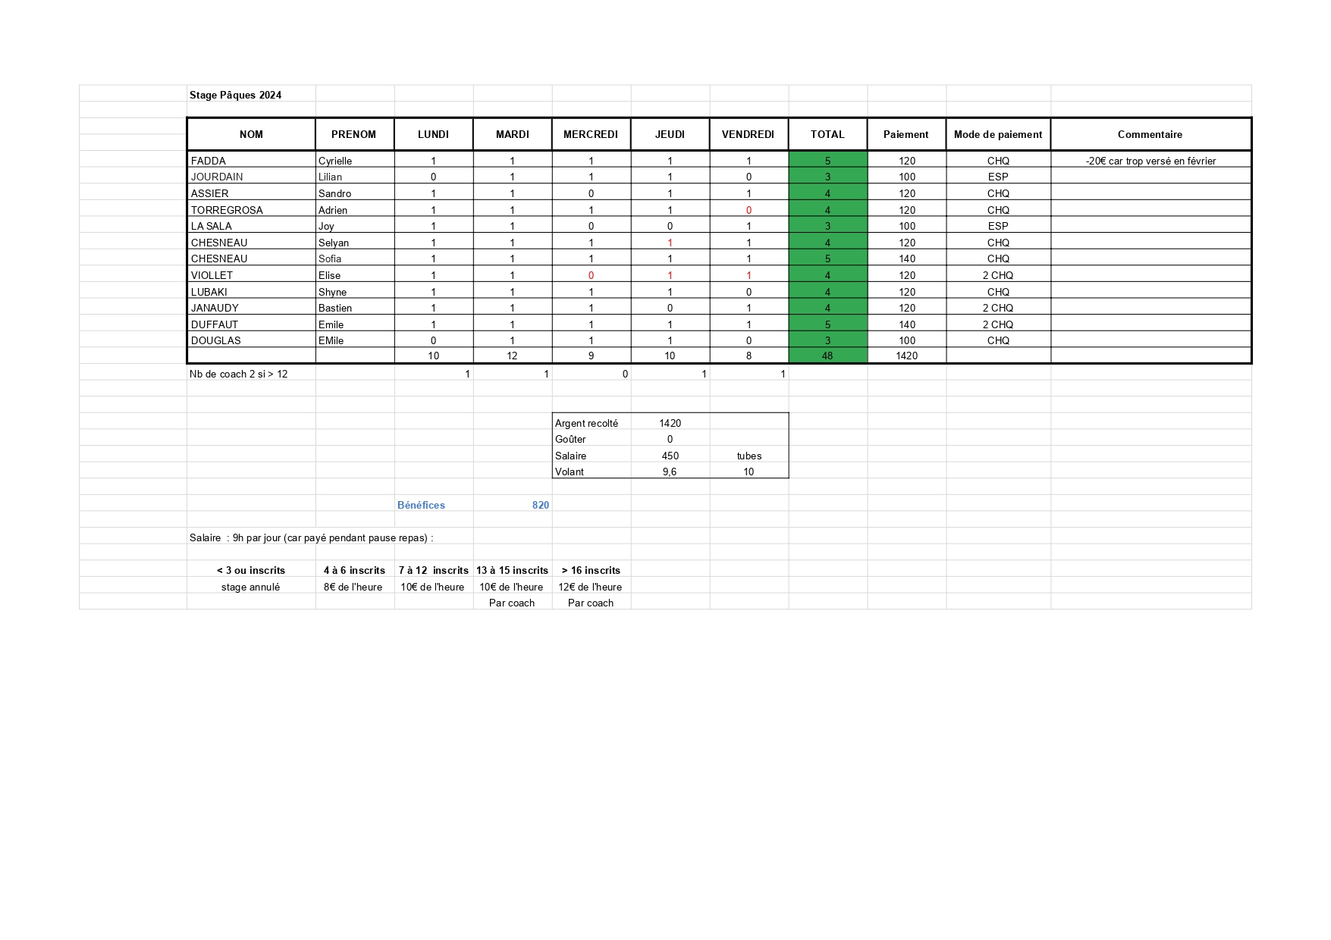
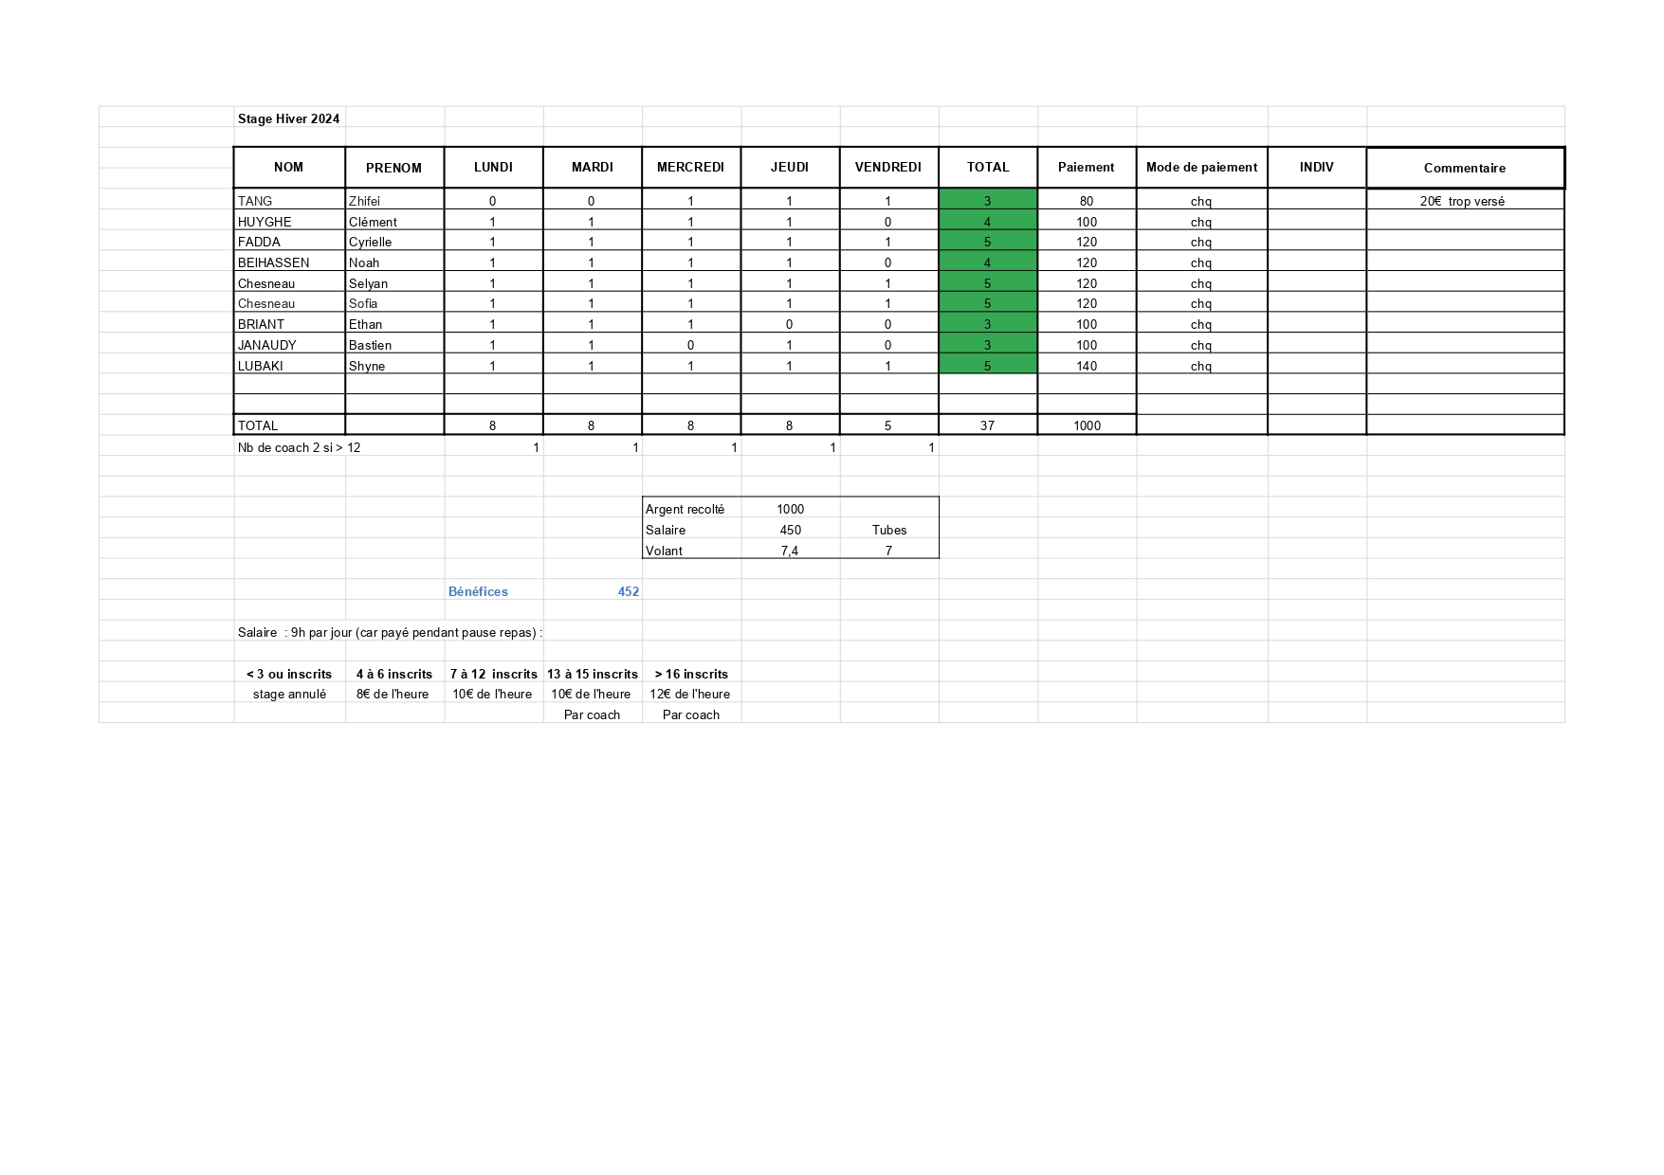
Rapport Financier
STAGES 2023/24

Slide 41
Rapport Financier
Comment financer un emploi 35h au club ?
Augmentation du nombre de stages jeunes : Entre 1 à 2 semaines pendant les vacances scolaires + 2 semaines en juillet et 2 semaines en août
Mise à disposition de l’entraîneur pour de l’activité scolaire ou périscolaire (entre 6h et 10h) par semaine. Triple objectif : trouver de nouveaux publics jeunes, développer le badminton dans les écoles à Marseille et financer le contrat de l’entraîneur
Trouver de nouveaux sponsors, mécènes
Augmenter les cotisations

Slide 42
Rapport Financier
Information sur l’augmentation des cotisations suite au développement des projets de la section et de l’augmentation de la part fédérale de la FFBaD
Proposition d’augmenter les licences de la façon suivante :
+20€ pour la cotisation jeunes/minibad
+20€ pour la cotisation étudiants loisirs
+10€ pour la cotisation étudiants compétiteurs
+10€ pour la cotisation adultes loisirs
+10€ pour la cotisation adultes compétiteurs

Slide 43
Vote du Rapport Financier

Slide 44
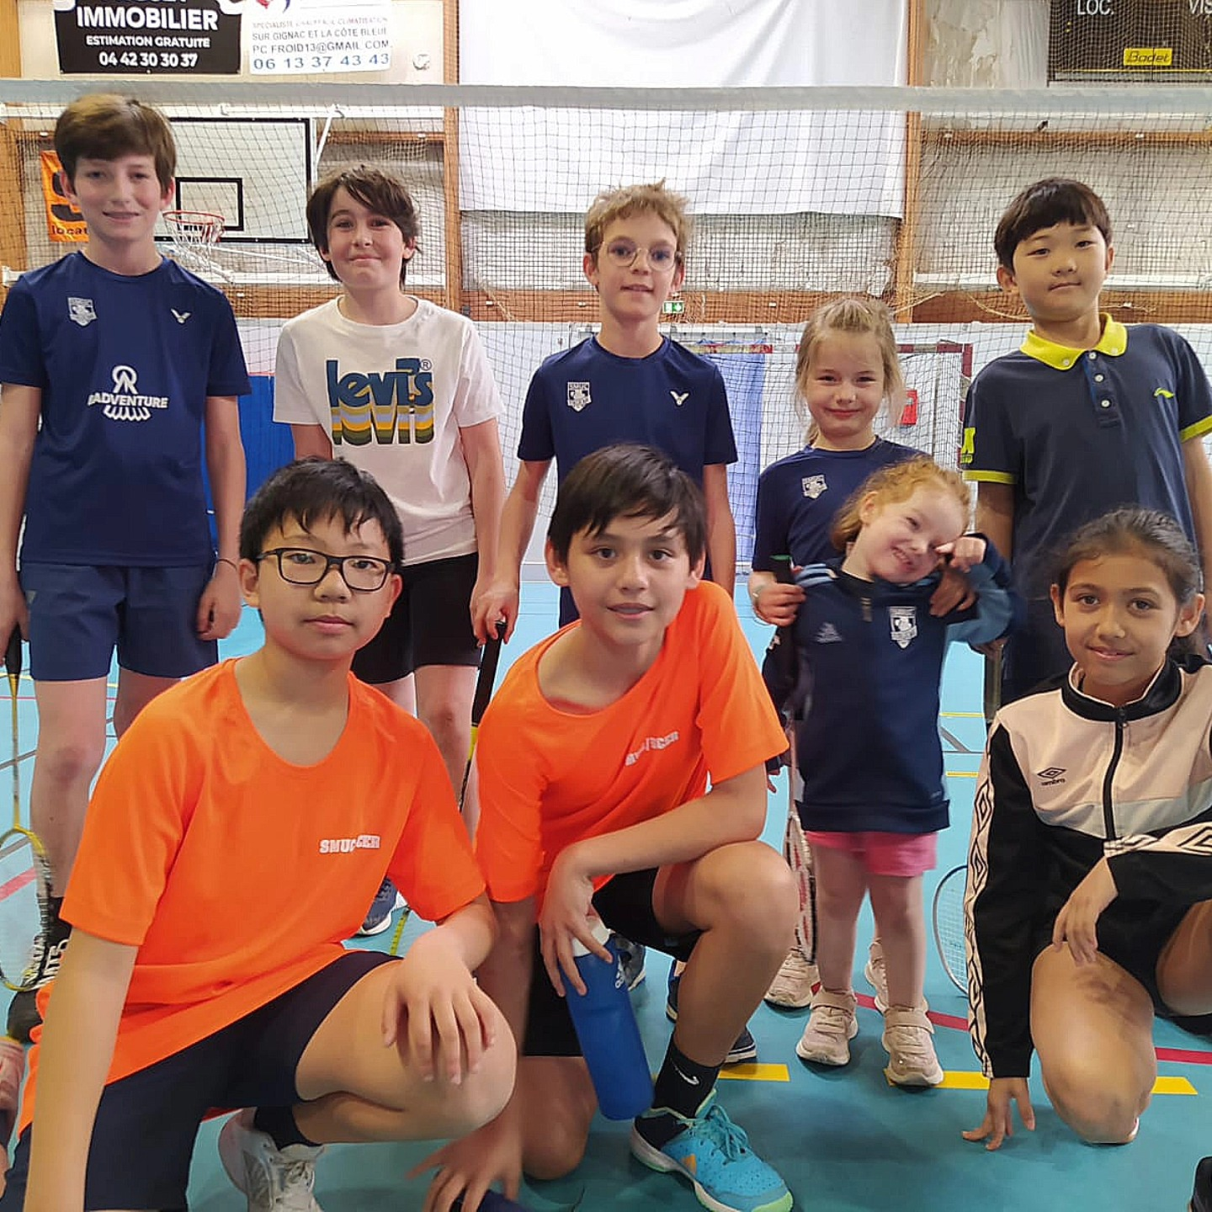
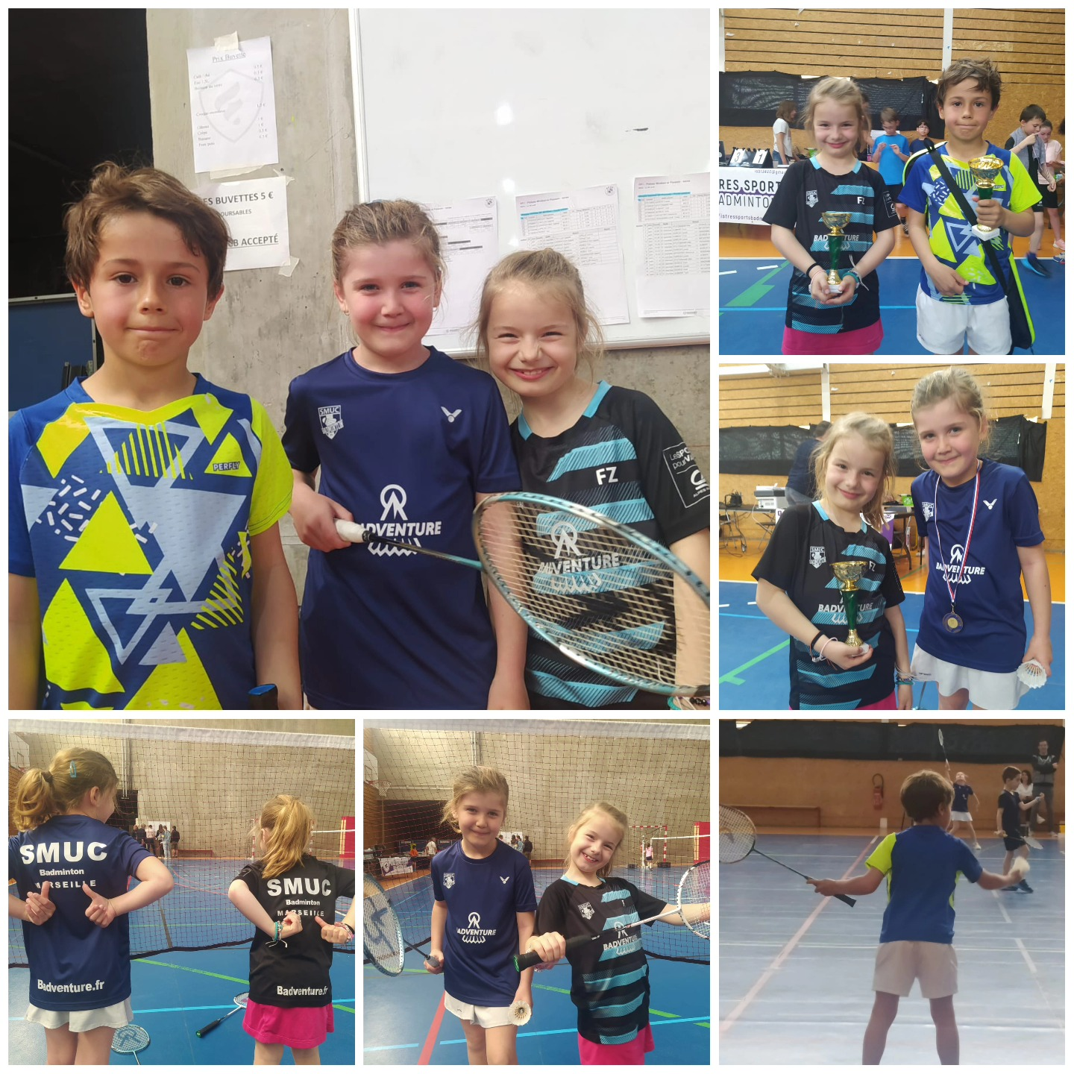
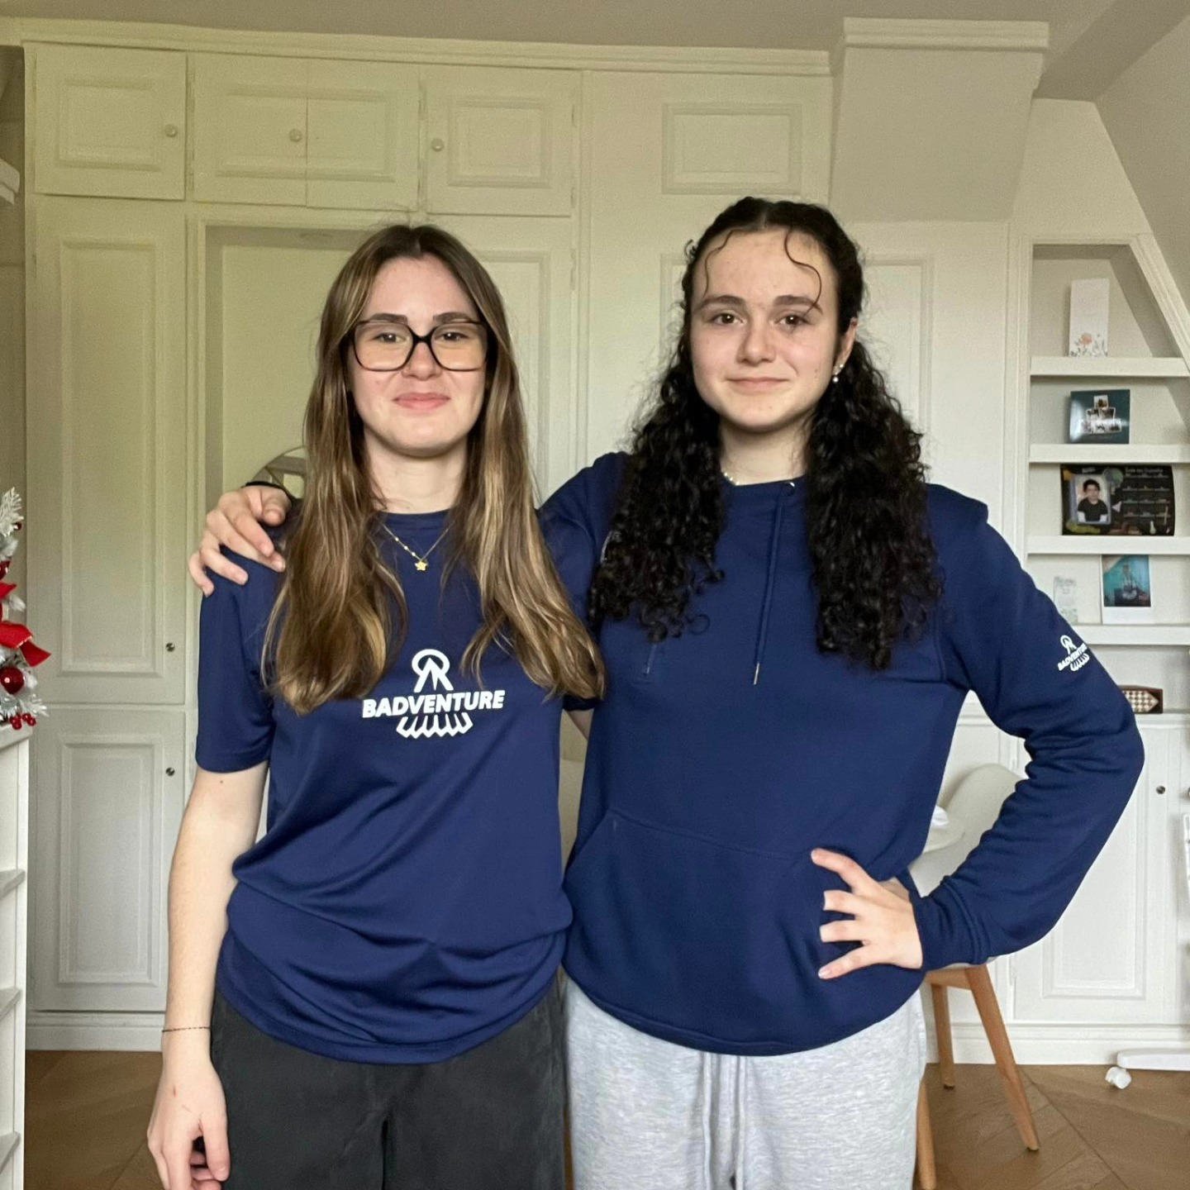
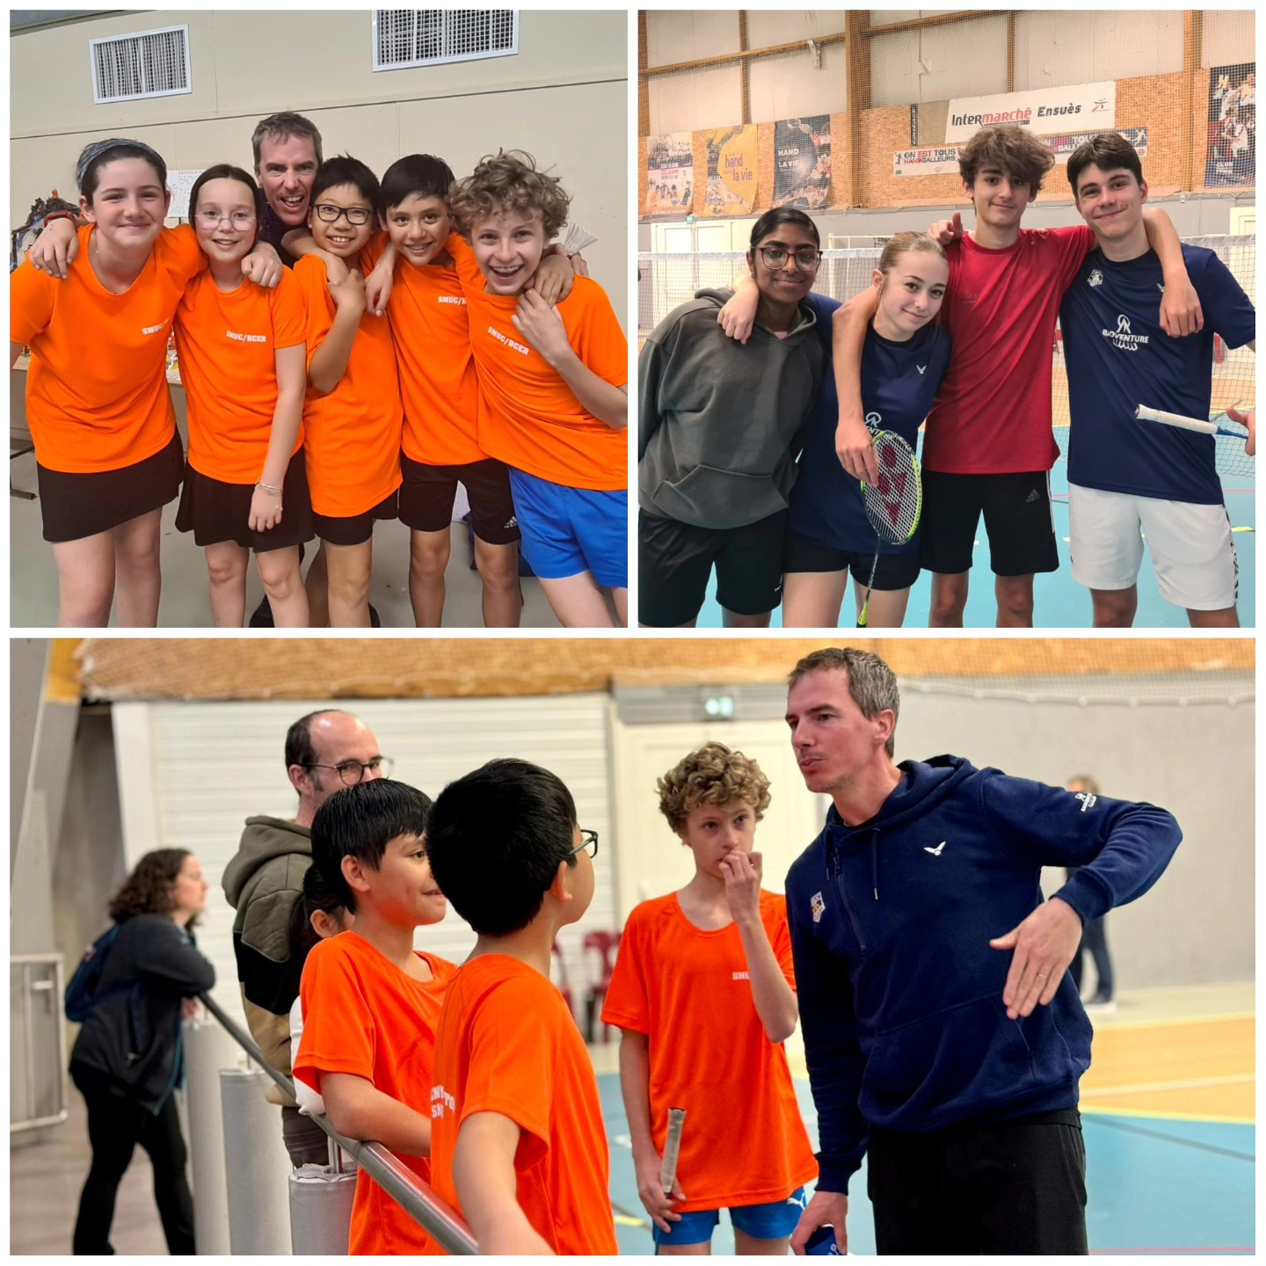
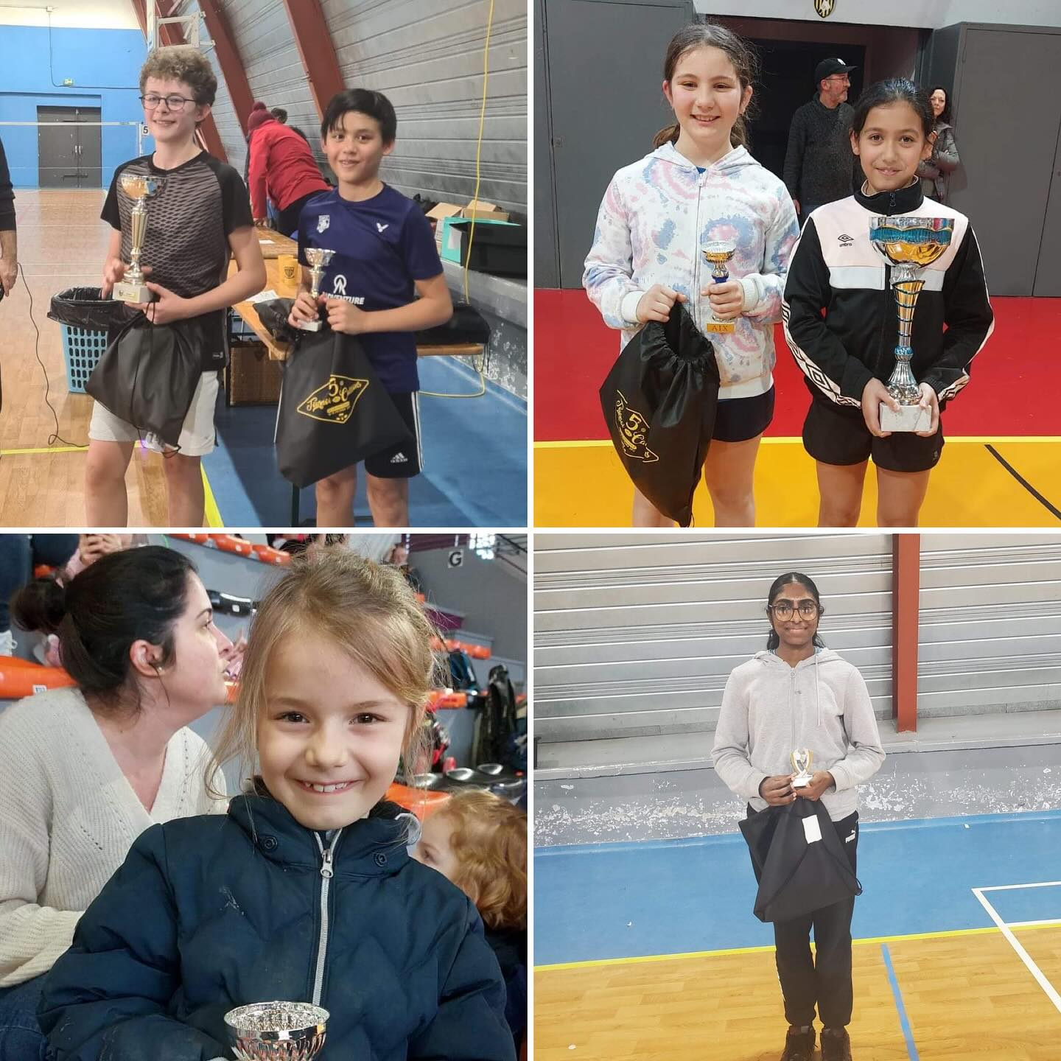
Rapport Sportif
Chez les Jeunes :
Participations CHRJ, CRJ, TDJ, GPJ, CEJ et championnat de France Jeunes
De nombreux résultats notables
Participation aux Interclub Jeunes du comité – Poussin/Benjamin/Cadet
Un axe de développement à travailler pour amener plus de jeunes en compétitions
Un grand merci à Vincent et Laure pour leur travail sur l’EFB qui n’a jamais autant été animée … Vraiment bravo et ce n’est que le début … !

Slide 45
Rapport Sportif
Sélection de résultats jeunes :
Catégorie Junior
Victoires pour Julian Garot (Calanques, Simple Série 5,Coquille, Double Série 4), Sacha Gicquel-Vincent (Coquille, Double Série 4)
Catégorie Cadet
Participations aux Championnats de France pour Amandine Pero (Simple et double) et Océane Gravier (Simple, Double, Mixte)
Participations aux Interclubs N3, PN, et R1 pour Amandine et Océane
Nombreuses victoires en tournois adultes pour Amandine et Océane
Victoires pour Ramya Radjou (GPJ Trets / TopA) et Matteo Santarelli (GPJ Trets / TopB)
Finale pour Ramya Radjou (GPJ Aix / TopB)

Slide 46
Rapport Sportif
Sélection de résultats jeunes :
Catégorie Minime
Victoire pour Gabriel Voisin (GPJ Marseille TopB)
Finales pour Rafael Niquet (GPJ Eyguieres TopA), Selyan Chesneau (GPJ Aix TopB) et Louis Medaille (GPJ Marseille TopC)
Finale Interclubs Jeunes départementaux pour Equipe SMUC/ENSUES (Zhifei Tang / Rafael Niquet / Selyan Chesneau)
Catégorie Benjamin
Victoire pour Sofia Chesneau (GPJ Aix TopA)
Finales pour Sofia Chesneau (GPJ Trets TopA, Aubagne TopB, Eyguières TopB, CRJO Ollioules TopA) et Nolan Biggi (Eyguières TopA)
Finale Interclubs Jeunes départementaux pour Equipe SMUC (Sofia Chesneau, Ethan Briant, Emile Duffaut)

Slide 47
Rapport Sportif
Sélection de résultats jeunes :
Catégorie Poussin
Finale pour Bastien Janaudy (GPJ Sausset TopA et Trets TopA)
Finale Interclubs Jeunes départementaux pour Equipe SMUC (Cyrielle Fadda, Bastien Janaudy, Lionel Li)
Catégorie Minibad
Victoires pour Cyrielle Fadda (Mallemort TopA et Istres TopA (Poussin) et Baptiste Brouat (Istres TopA)
Finale pour Cyrielle (GPJ Trets TopA et Sausset TopA)

Slide 48
Rapport Sportif – Interclubs N3
N3 | PN | R1 | D1 | D2 | D3 | D4
Champion | Champion | Champion | Playoff (3ème) | Playoff (2ème) | 3ème | 5e
Interclubs :

Slide 49
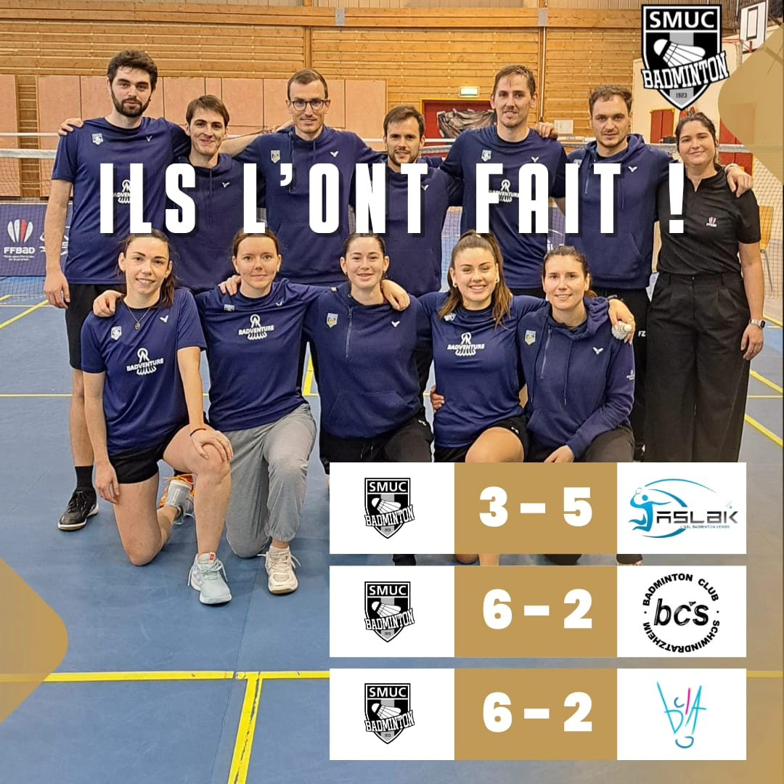
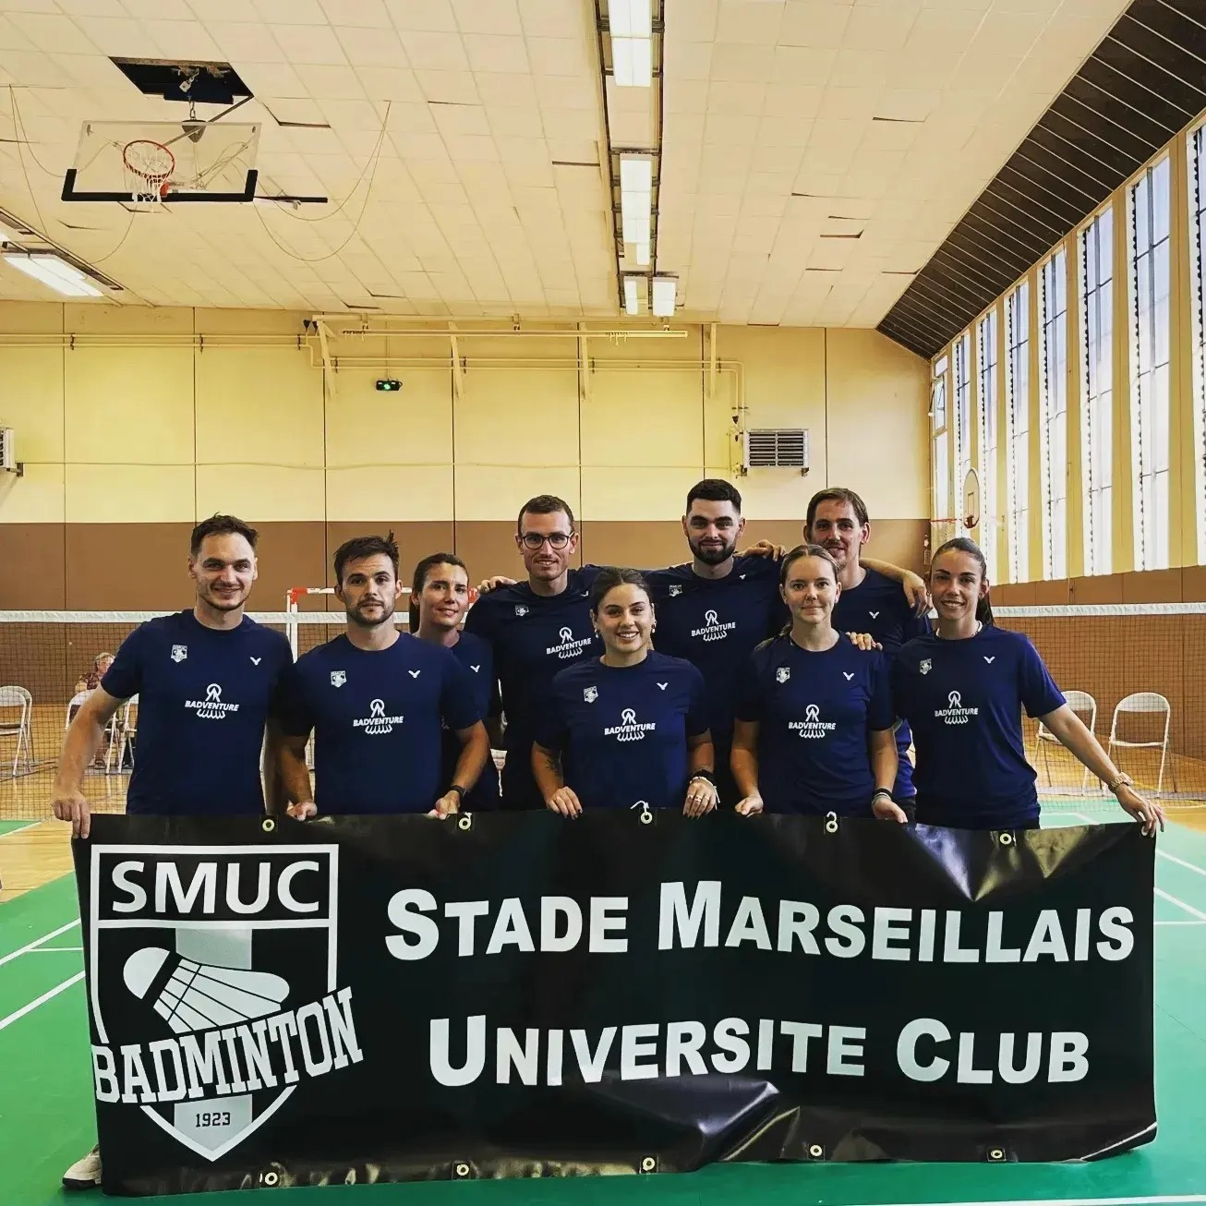
Rapport Sportif – Interclubs N3
CHAMPION & ACCESSION EN N2

Slide 50
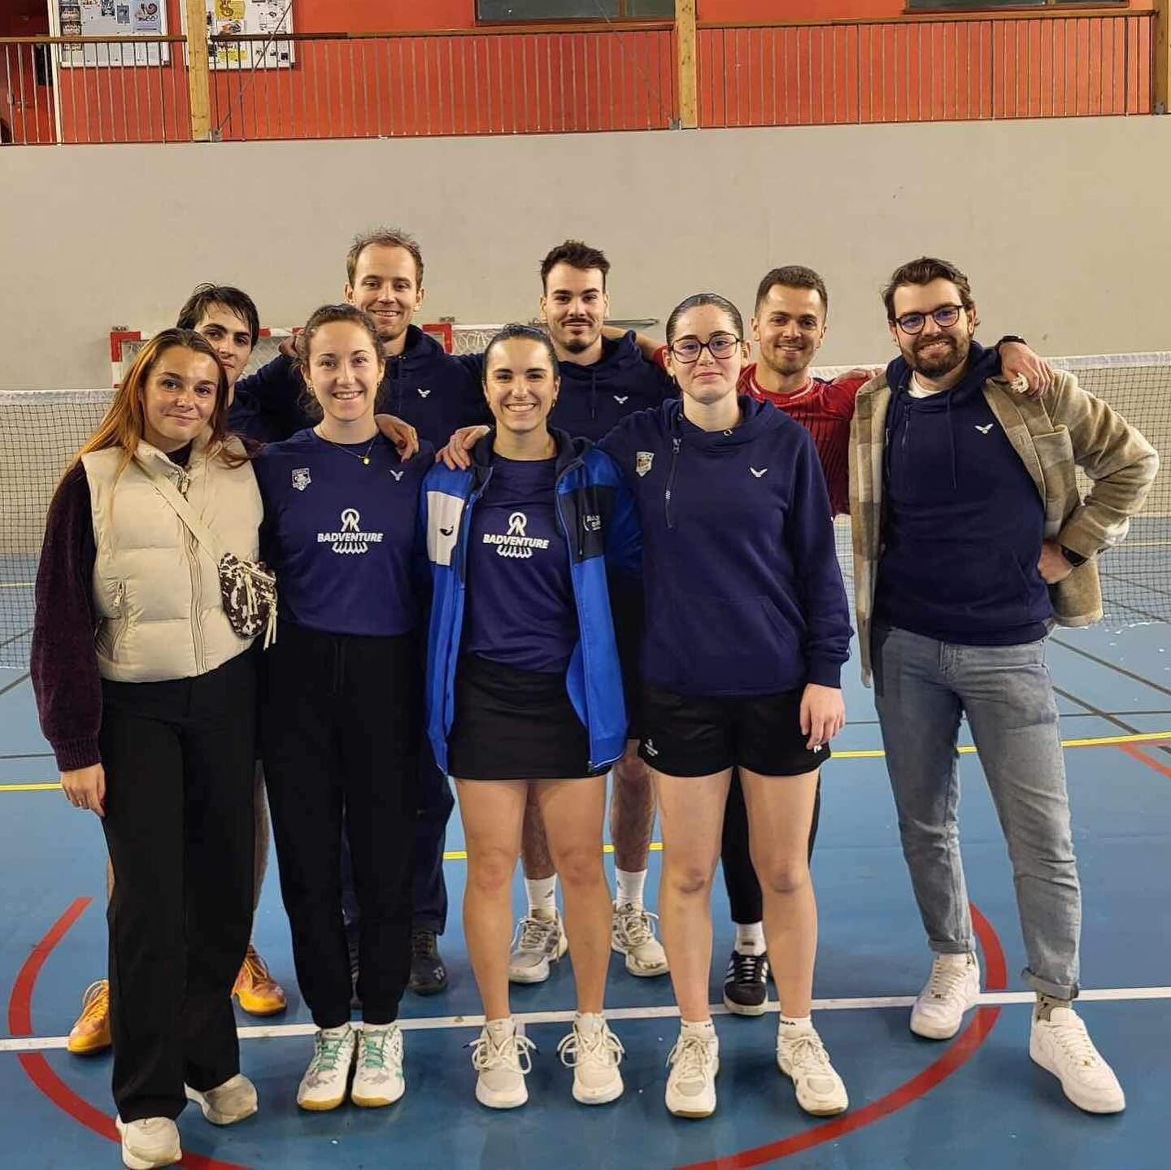
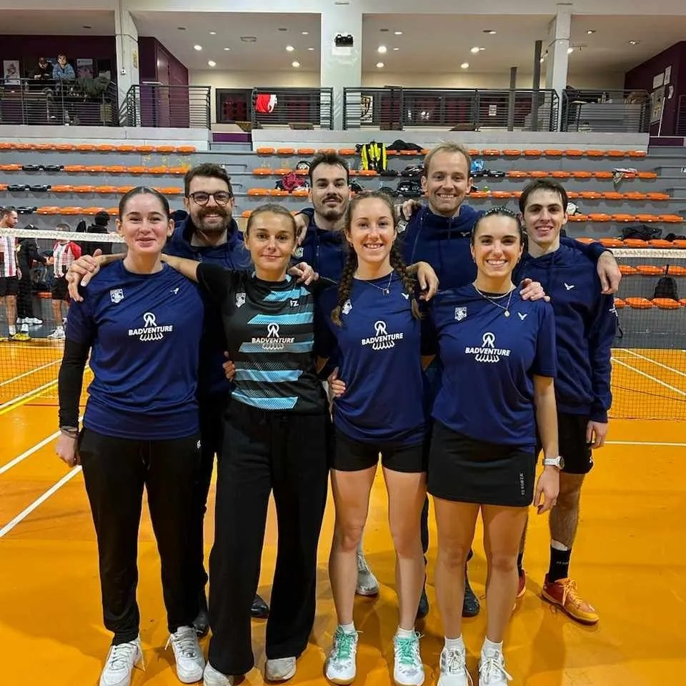
Rapport Sportif – Interclubs PN
CHAMPION & ACCESSION EN N3

Slide 51
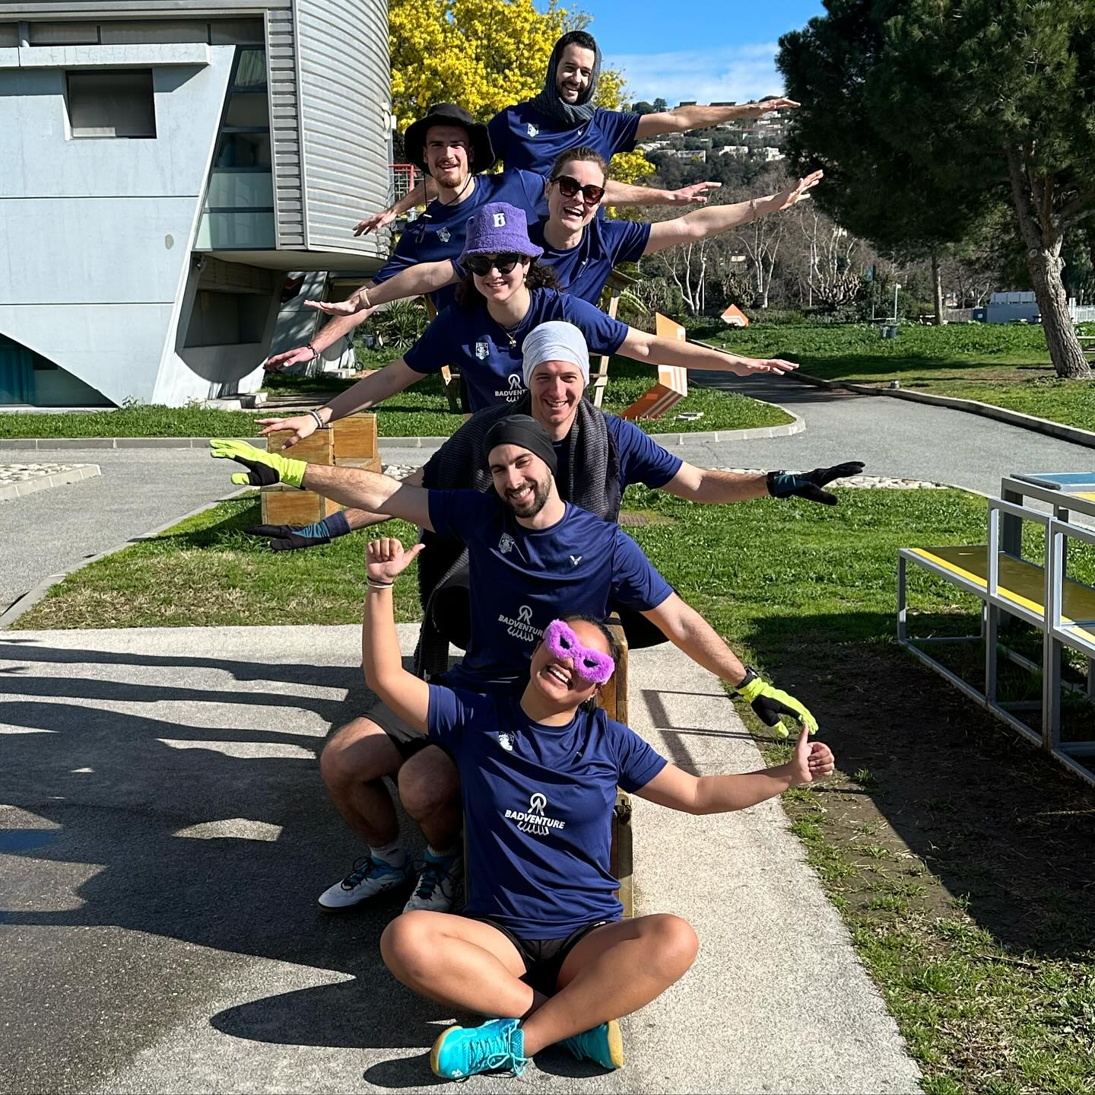
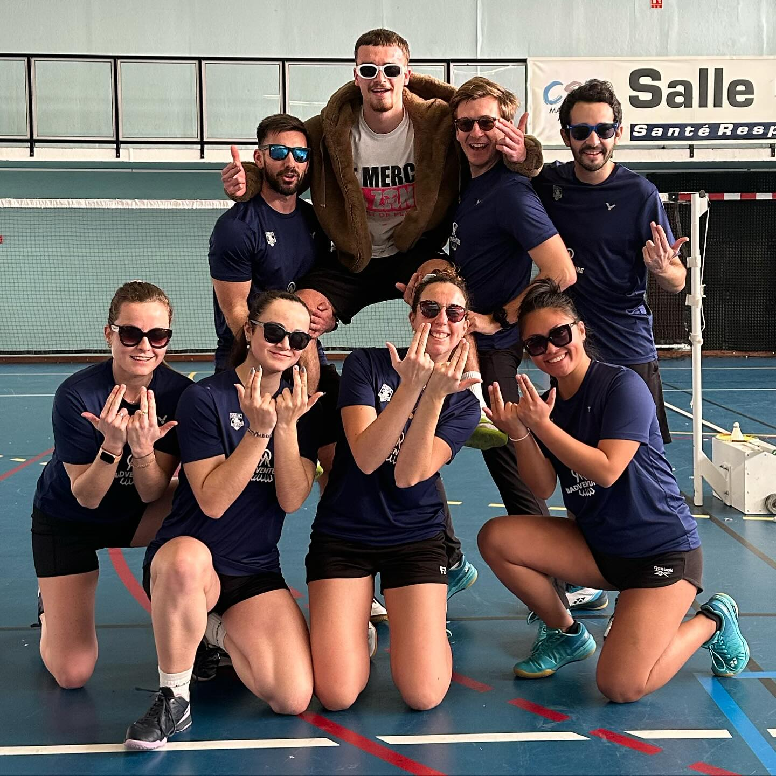
Rapport Sportif – Interclubs R1
CHAMPION & ACCESSION EN PN

Slide 52
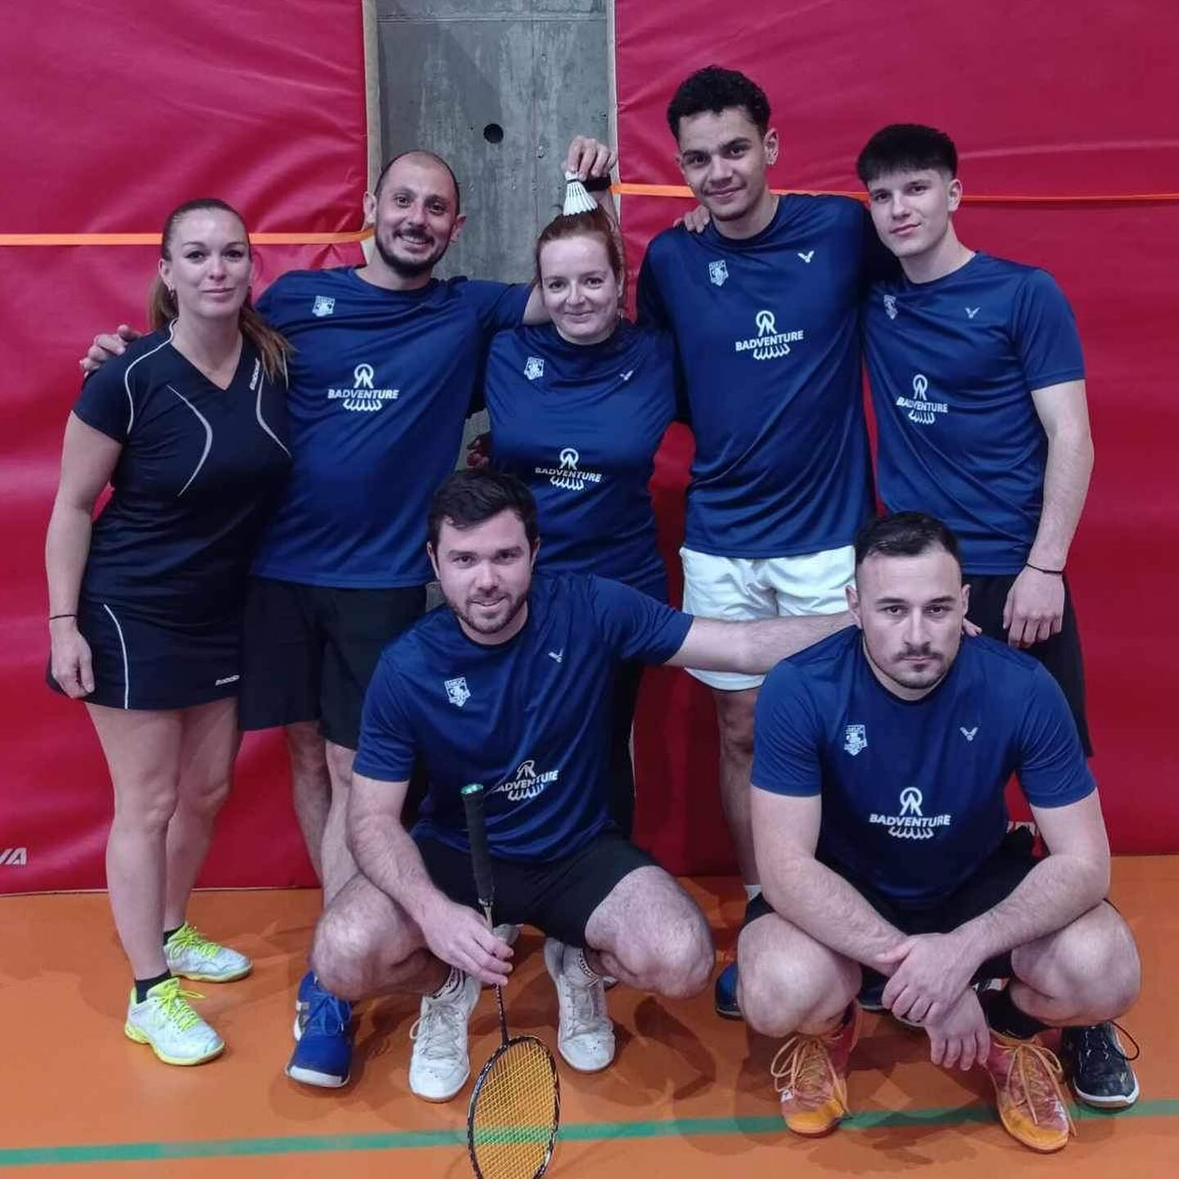
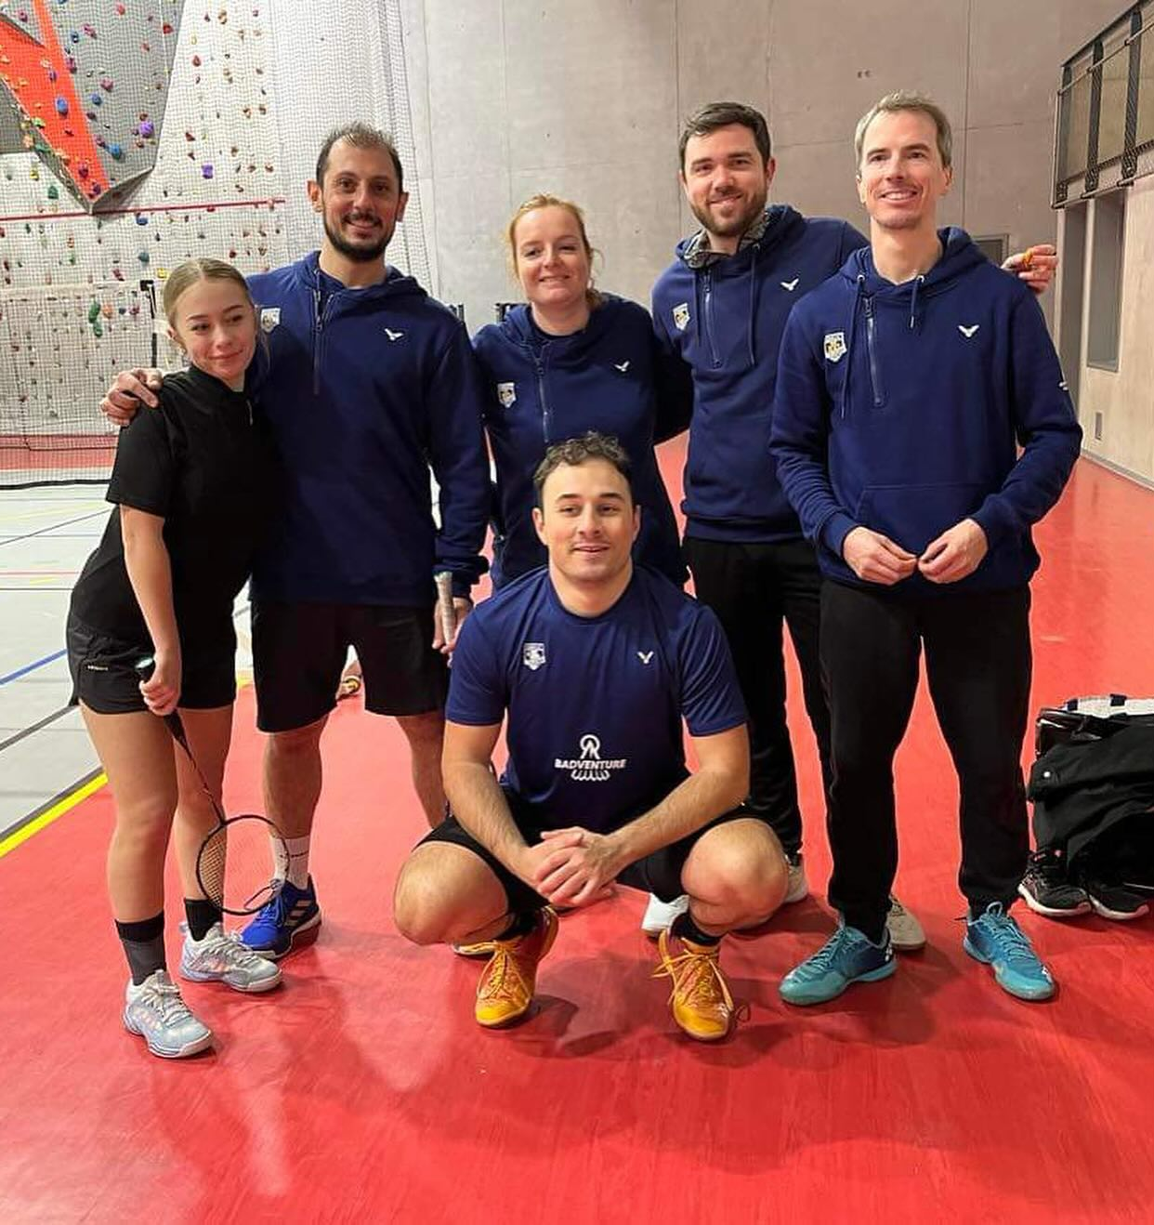
Rapport Sportif – Interclubs D1
PHASE FINALE – 3ème

Slide 53
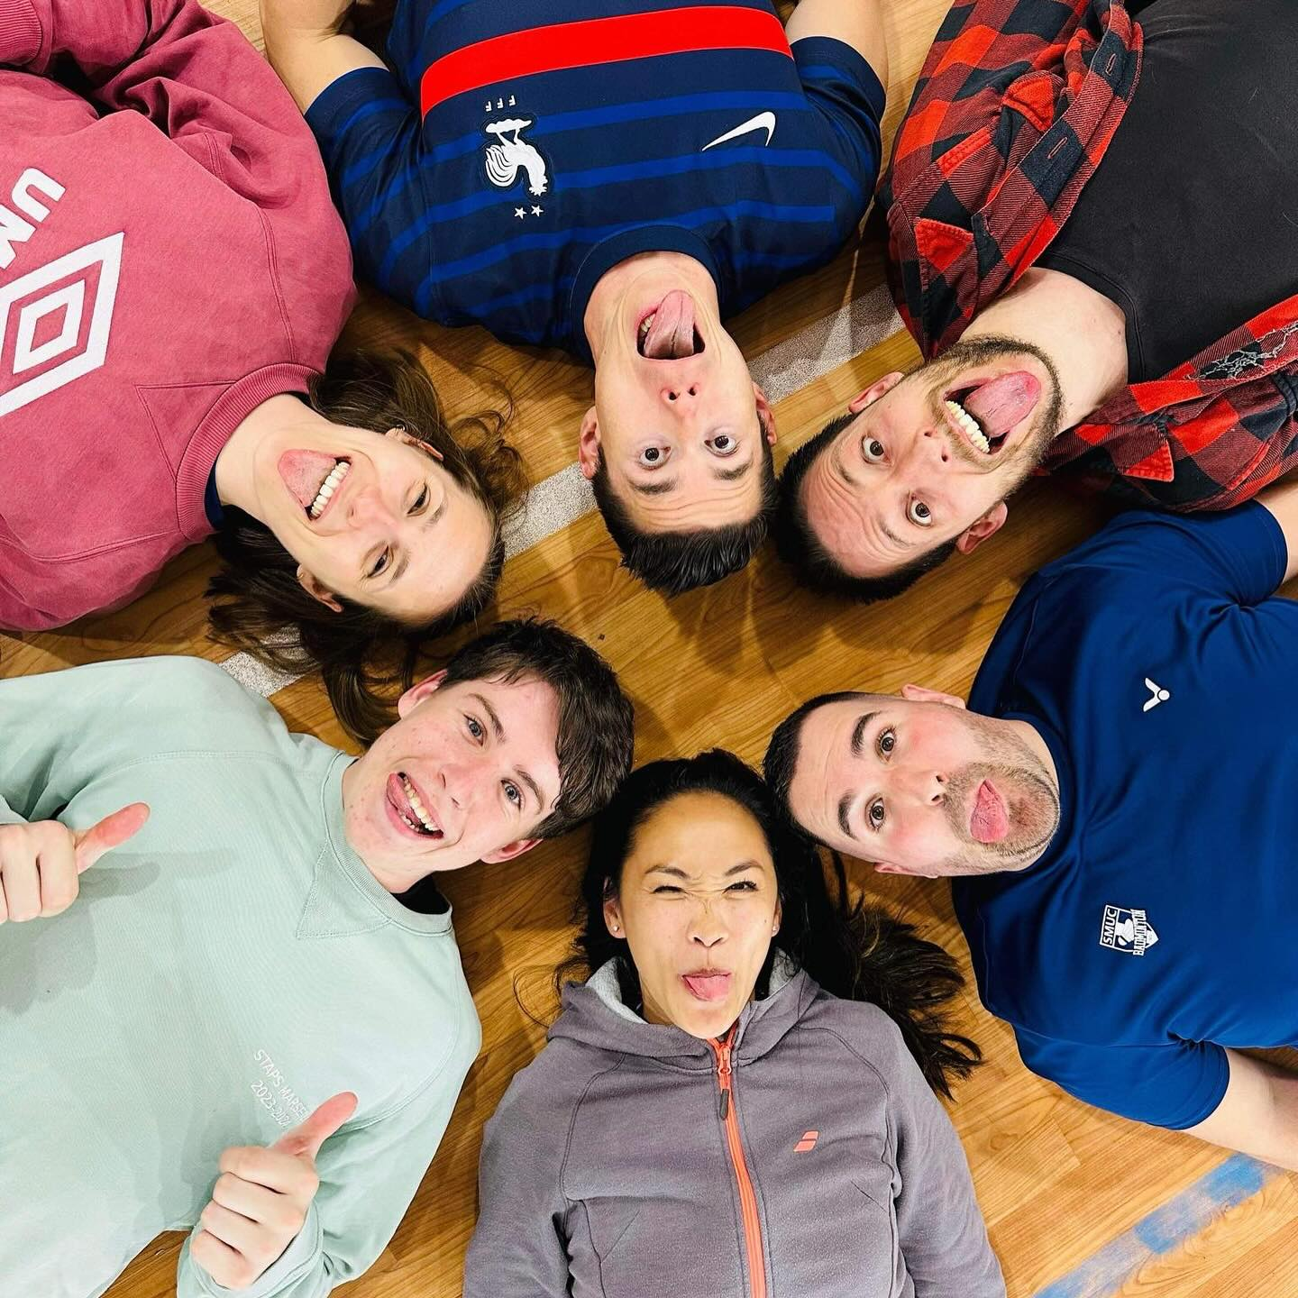
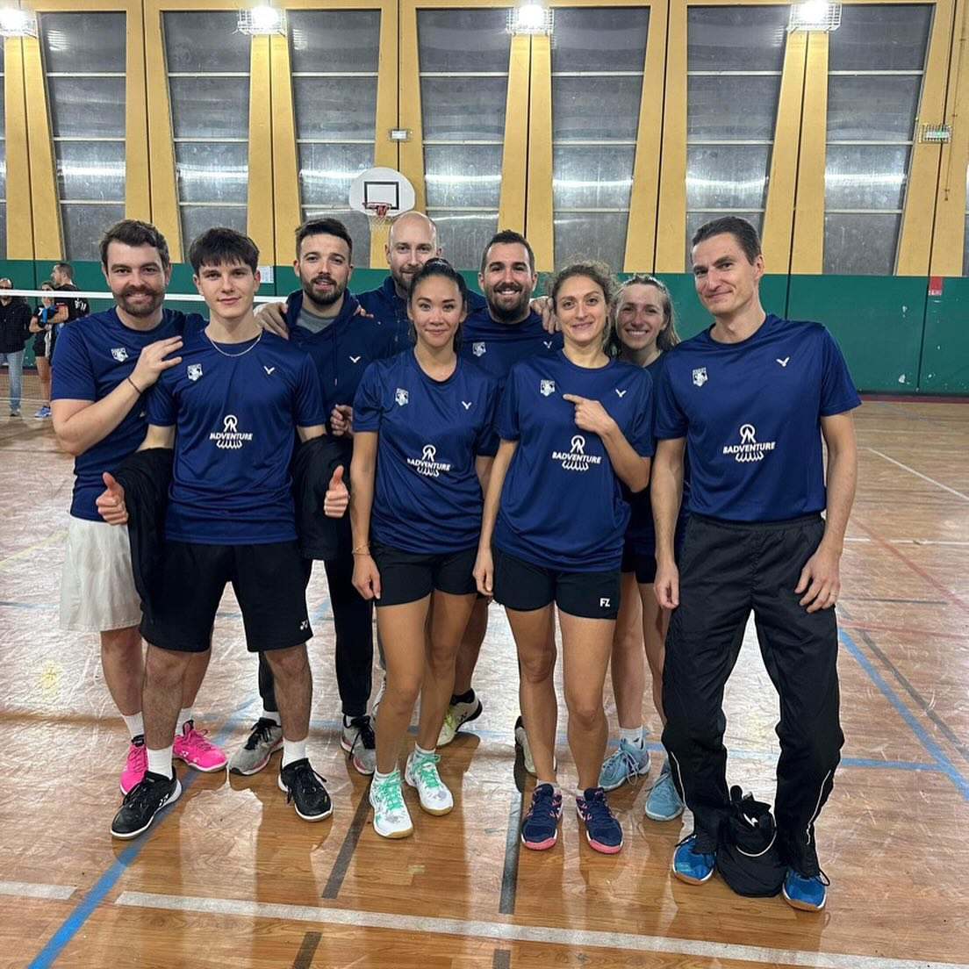
Rapport Sportif – Interclubs D2
PHASE FINALE – 2ème

Slide 54
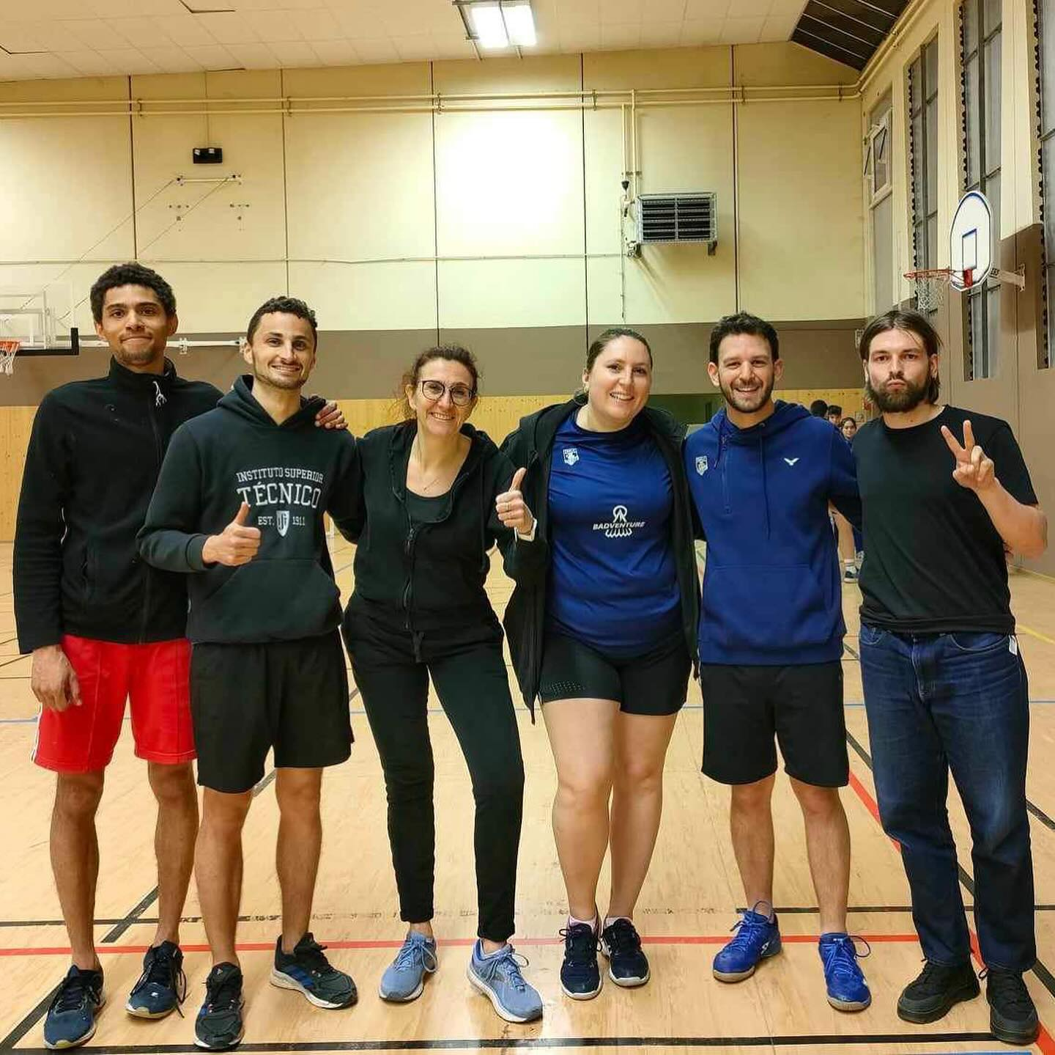
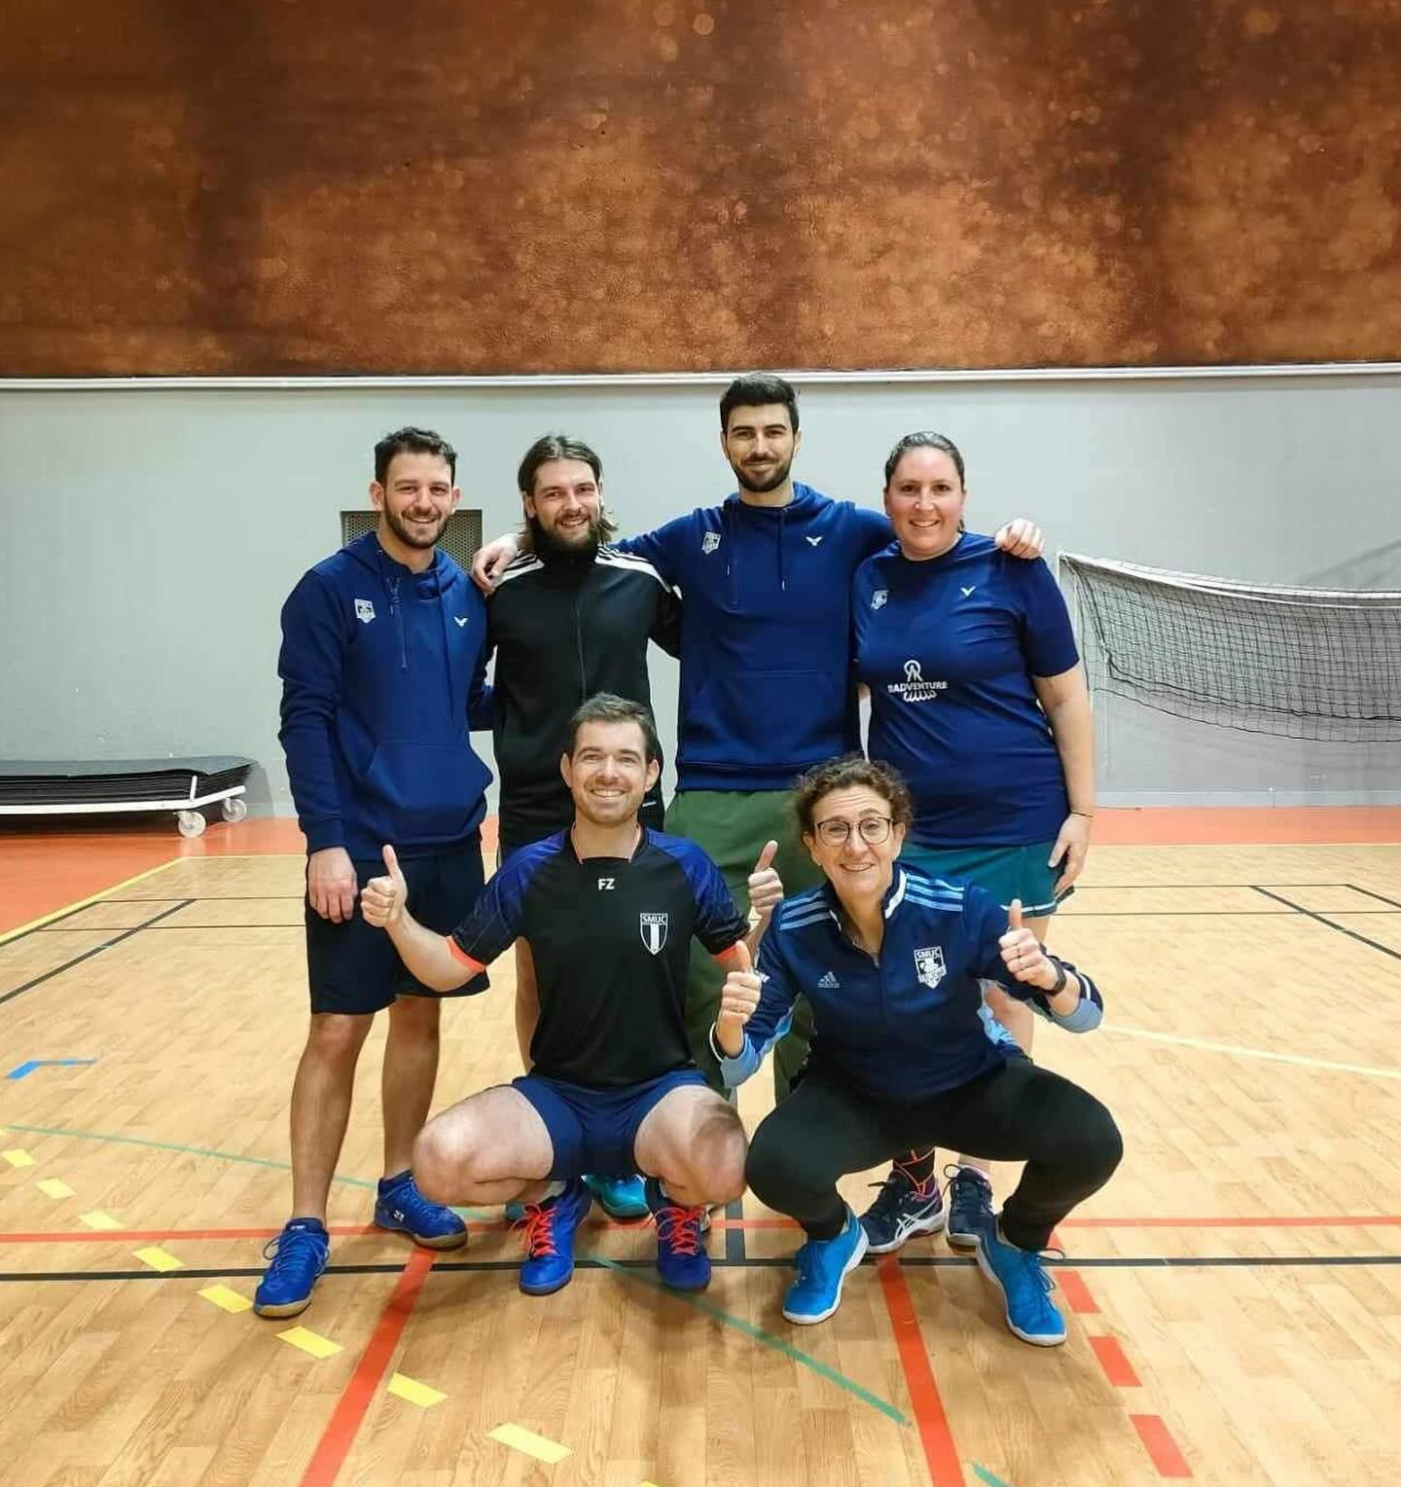
Rapport Sportif – Interclubs D3
3ème de Poule

Slide 55
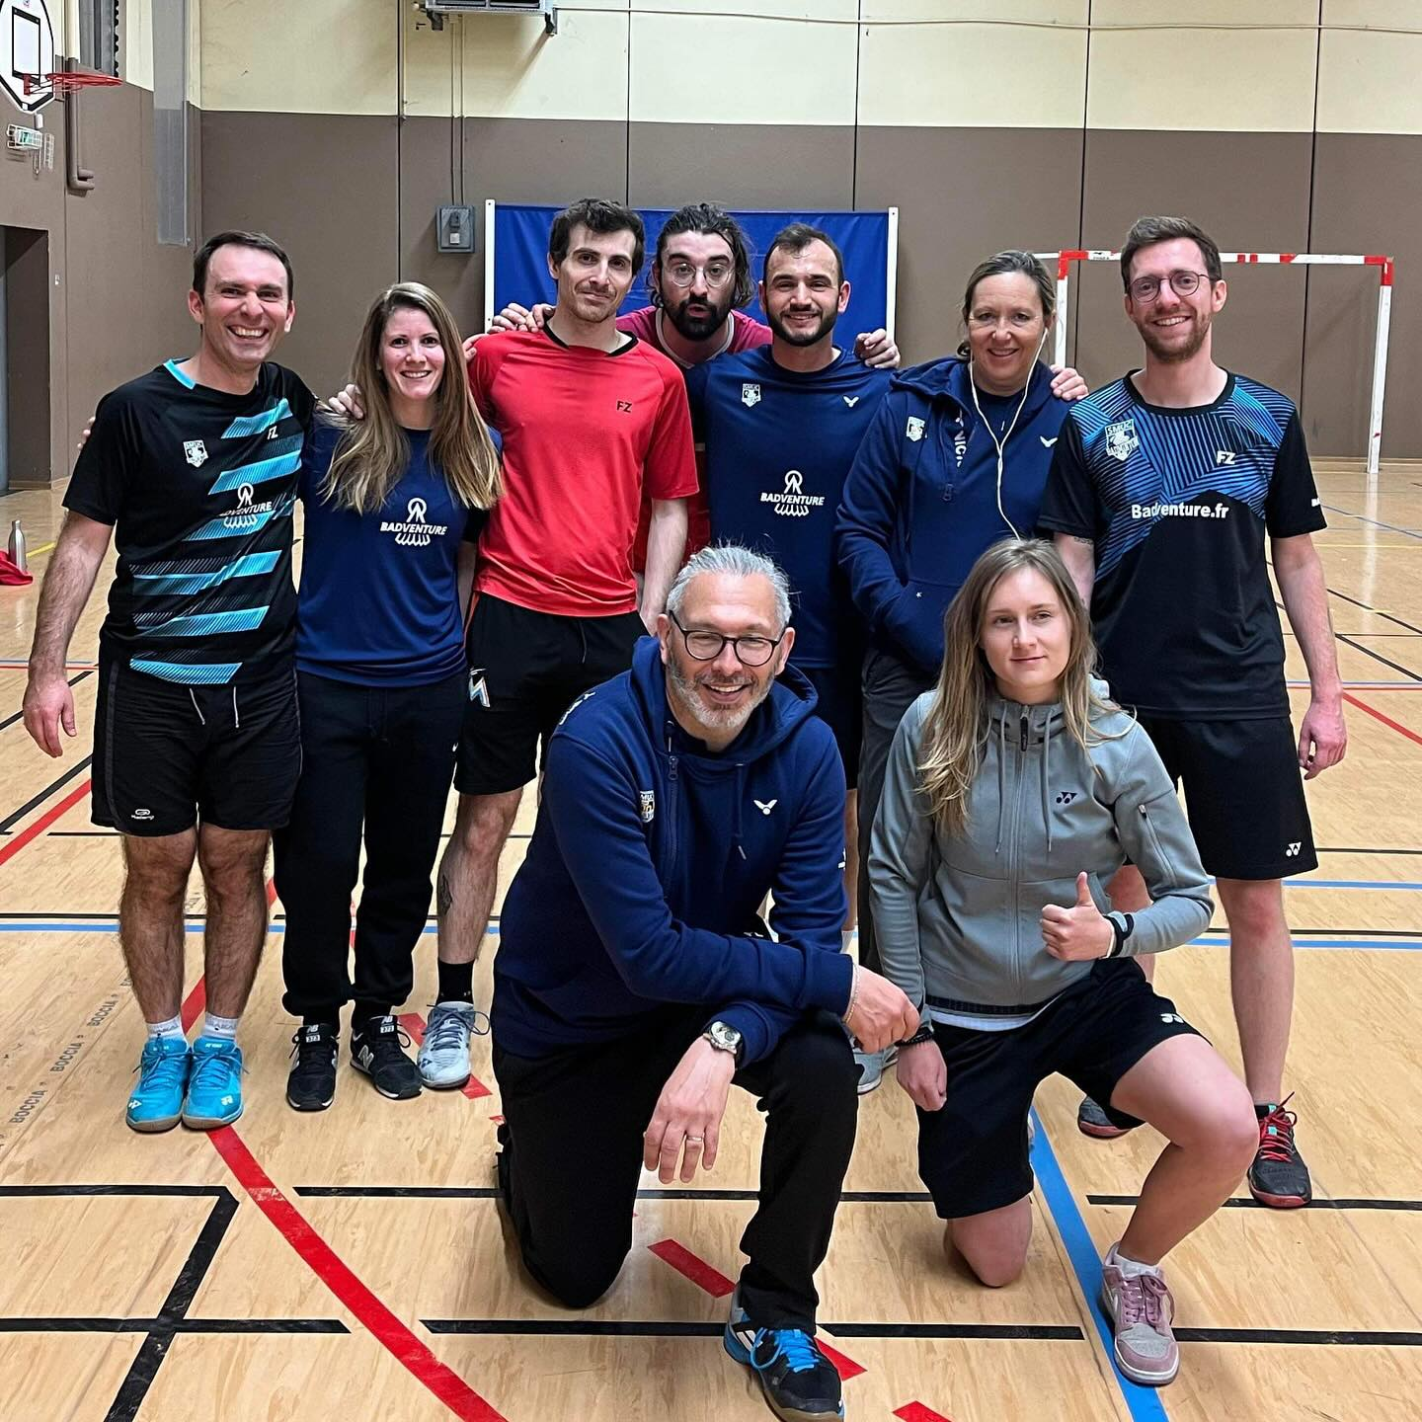
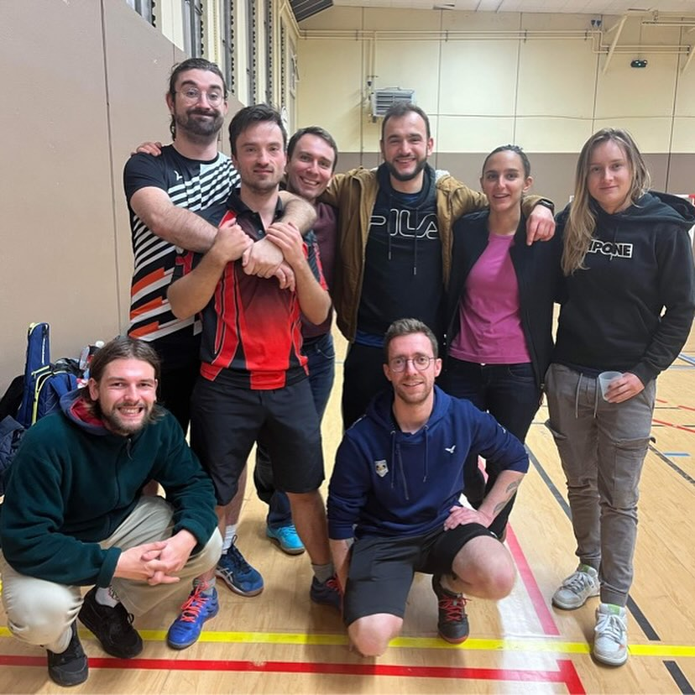
Rapport Sportif – Interclubs D4
5ème de Poule

Slide 56
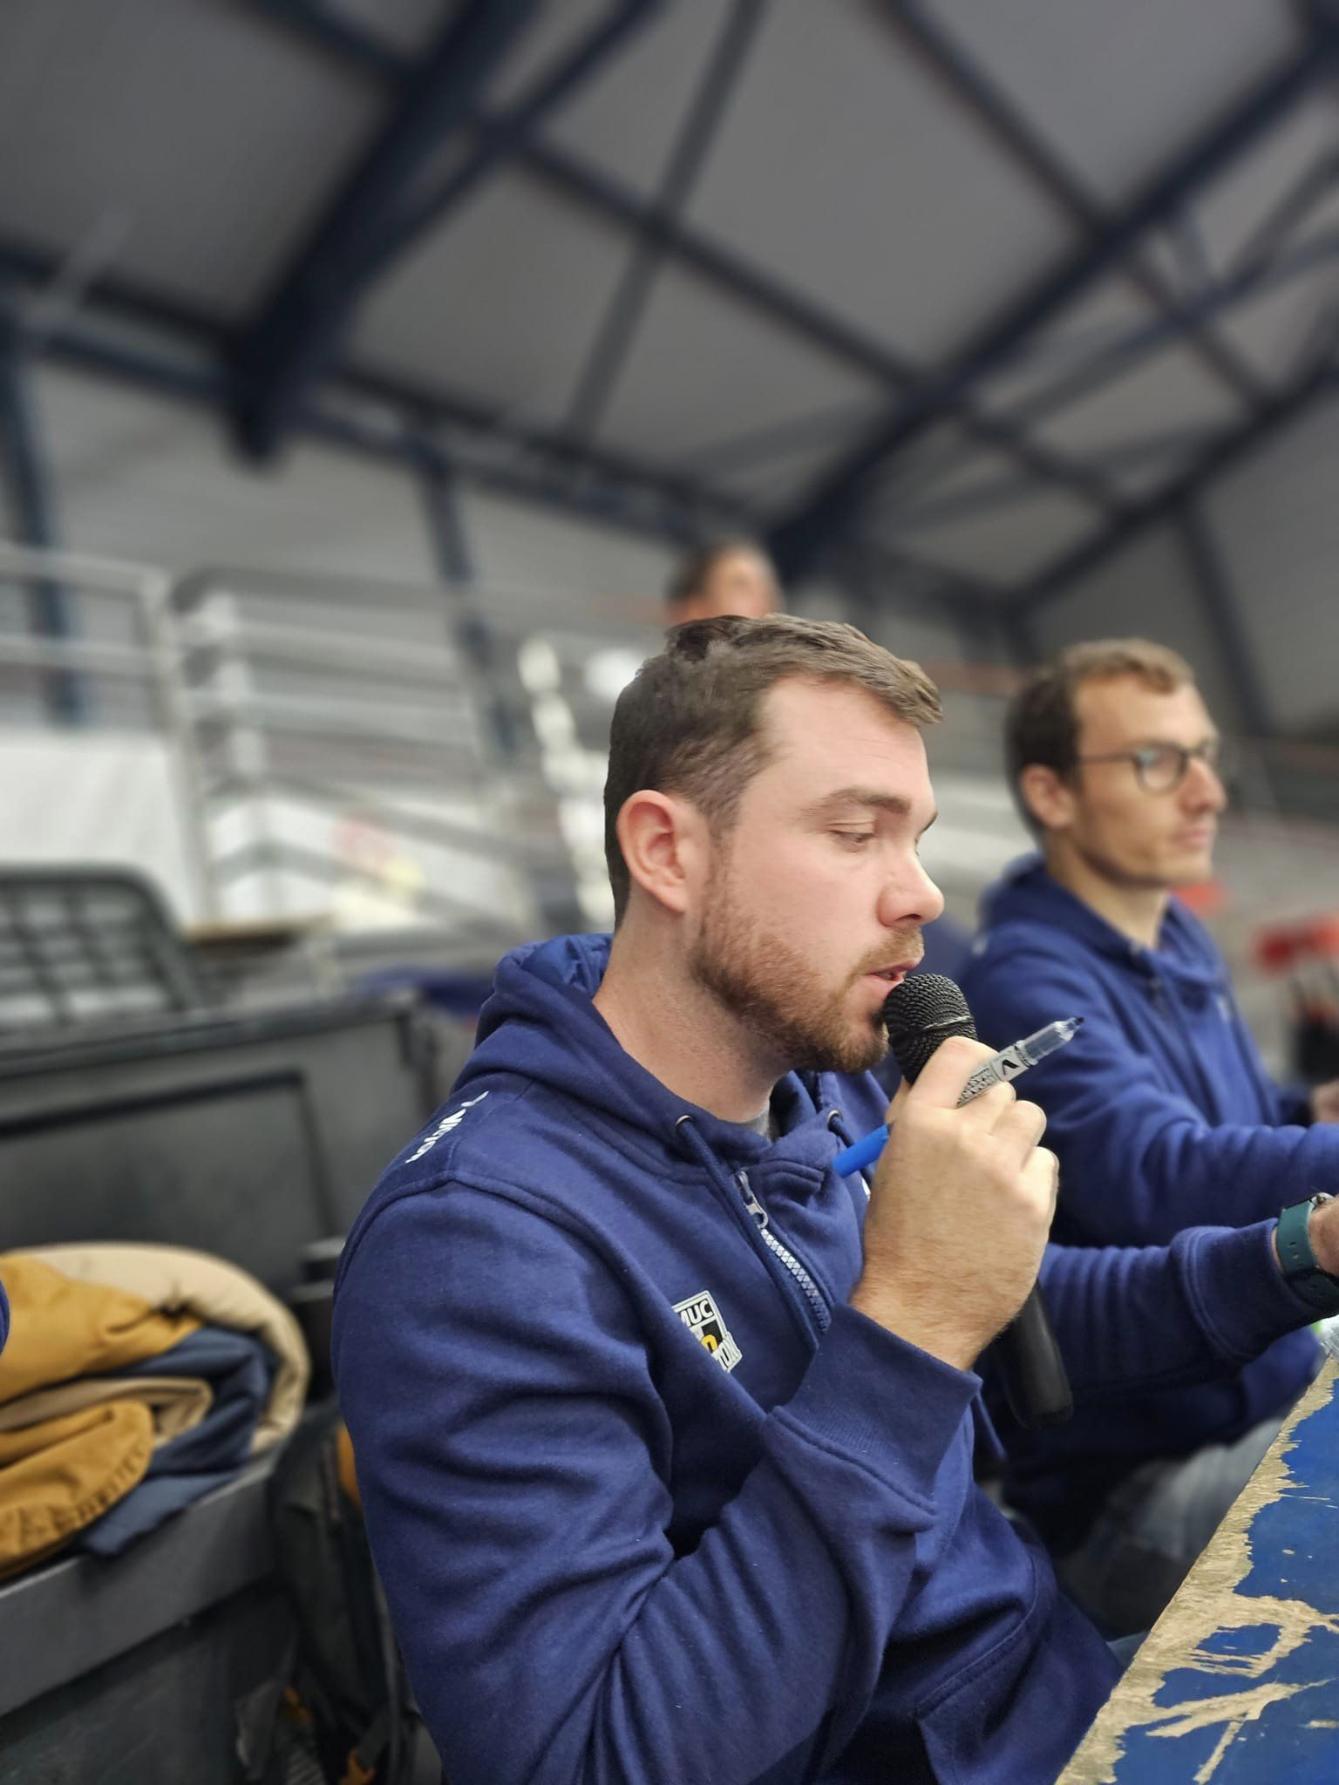
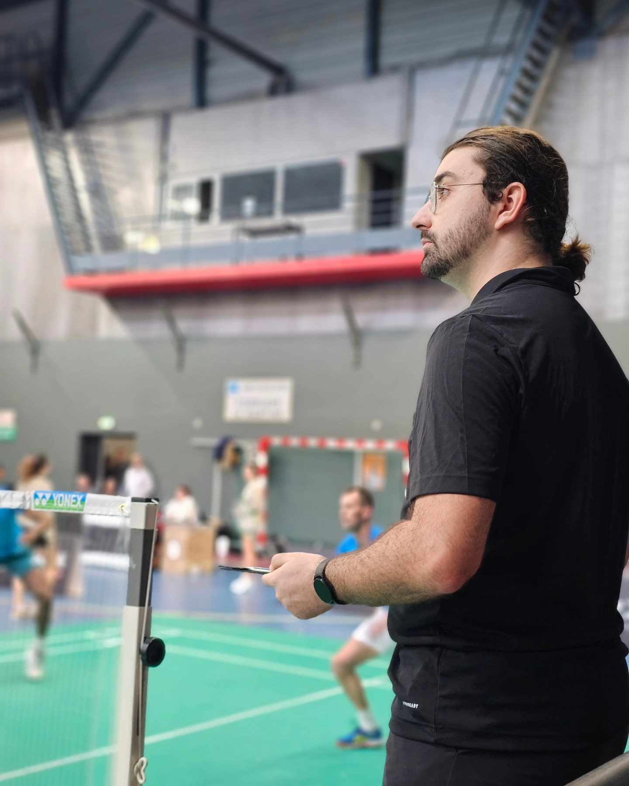
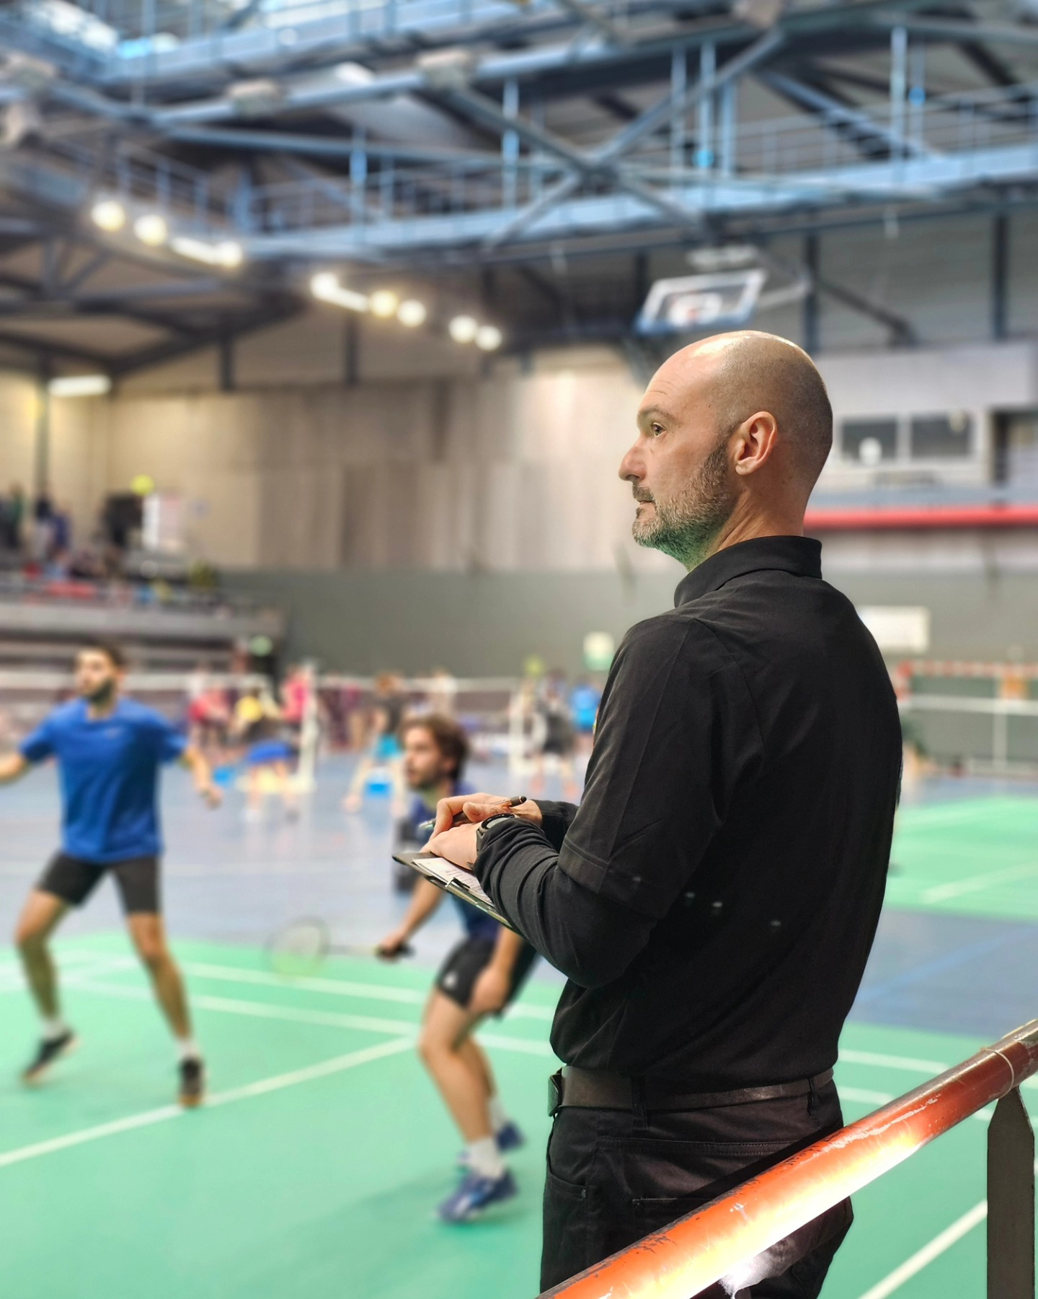
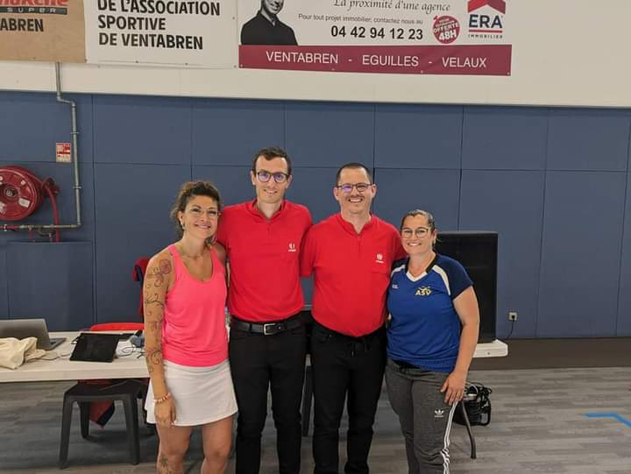
Rapport Sportif – Officiels Technique
Un grand merci à nos Officiels techniques : GEO, Arbitres, JA
Validation d’un ALA : Killian AGOSTINO
Validation d’un JALA : Antoine VALANCE
Passage d’un nouveau ALA sous contrainte de la Ligue + Passage d’Examen pour un ALC sur la saison prochaine

Slide 57
Rapport Sportif – Recrutements
Nous sommes heureux de vous annoncer ce soir 2 nouvelles joueuses pour notre équipe 1 et le retour de Thibault Zypinoglou au club !
FLORE ALLEGRE
MAELYNE FARGET
THIBAULT ZYPINOGLOU

Slide 58

Récompenses - Plumes
- Trophée du meilleur espoir jeune de la saison
- Trophée du meilleur espoir bénévole de la saison
- Trophée du meilleur Smuciste au classement Trocter
- Trophée de la meilleure action bénévole de la saison
- Trophée de la meilleure photo/vidéo d’équipe d’Interclubs de la saison
- Trophée du plus haut pourcentage de victoire en Interclubs
+ d’autres récompenses …

Slide 59
Récompenses - Plumes
Plume ROUGE validée pour:
Nom | Prenom | Licence | Date
CHESNEAU | Selyan | 7432527 | 30-mai-24
CHESNEAU | Sofia | 7432529 | 30-mai-24
CICCAGLIONE | Julian | 7284023 | 30-mai-24
DELABROYE | Mathieu | 7486300 | 30-mai-24
GAROT | Julian | 7348903 | 30-mai-24
GICQUEL-VINCENT | Sacha | 7532497 | 30-mai-24
JOURNOU | Corentin | 7440713 | 30-mai-24
NIQUET | Rafael | 7440768 | 30-mai-24
RADJOU | Ramya rosalie | 7532499 | 30-mai-24
TOSI | Clemence | 7508807 | 30-mai-24
VOISIN | Gabriel | 7203646 | 30-mai-24

Slide 60
Récompenses - Plumes
Plume BLEUE validée pour:
Nom | Prenom | Licence | Date
CARTOUX | Hugo | 7508769 | 30-mai-24
GARIVIER | Florian | 7477264 | 30-mai-24
JAFFRES | Robin | 7389687 | 28-mai-24
JANAUDY | Bastien | 7389643 | 30-mai-24
LUGNIER | Loevan | 7549757 | 30-mai-24
MEDAILLE | Louis | 7323195 | 28-mai-24
PIVOT | Timothee | 7532504 | 30-mai-24
STRINGHETTA | Alexandre | 7357384 | 28-mai-24

Slide 61
Récompenses - Plumes
Plume VERTE validée pour:
Nom | Prenom | Licence | Date
BRIANT | Ethan | 7461673 | 08-juin-24
DELLERUE | Timothée | 7440765 | 28-mai-24
FRIESS | Eline | 7532492 | 28-mai-24
GHAZLI | Yasmine | 7404367 | 04-juin-24
GIRARD | Arwen | 7513540 | 04-juin-24
HEFTMAN | Heloise | 7498741 | 04-juin-24
JOURDAIN | Lilian | 7416036 | 28-mai-24
ROND | Arthur | 7513506 | 28-mai-24
SCOTTO DI PERTA | Ariel | 7461391 | 08-juin-24
TRINITE-SCHILLEMANS | Julian | 7532556 | 30-mai-24
ZIMBOULAS | Sarah | 7499282 | 28-mai-24

Slide 62
Récompenses - Plumes
Plume JAUNE Validée pour:
Nom | Prenom | Licence | Date
BARATTE | Samuel | 7508814 | 08-juin-24
BRONTE | Ethan | 7432532 | 08-juin-24
CORONILLA | Chloe | 7508773 | 04-juin-24
DUFFAUT | Emile | 7497913 | 08-juin-24
FADDA | Cyrielle | 7359692 | 30-mai-24
HUMEZ | Lucia | 7520728 | 04-juin-24
LE MASSON | Joanne | 7499306 | 04-juin-24
LI | Olivia | 7485883 | 04-juin-24
LORRAI | Luisa | 7409869 | 04-juin-24
LUBAKI | Shyne | 7520720 | 08-juin-24
MIERNOWSKI | Nicolas | 7520716 | 08-juin-24
NIEL | Léonard | 7245619 | 08-juin-24
SALIGUE | Virgile | 7520735 | 04-juin-24
SAMAT DOS SANTOS | Victor | 7542354 | 08-juin-24
SANDER | Thomas | 7566054 | 08-juin-24
SOUR | Amar | 7542328 | 04-juin-24

Slide 63
Récompenses - Plumes
Plume BLANCHE Validée pour:
Nom | Prenom | Licence | Date
BROUAT | Baptiste | 7532546 | 04-juin-24
DAUFRESNE | Leo | 7551773 | 04-juin-24
GUIMET | Maxandre | 7532517 | 04-juin-24
HACHETTE | Raphael | 7501106 | 04-juin-24
STRADY | Emma | 7496126 | 04-juin-24
TORREGROSA | Adrien | 7508721 | 04-juin-24

Slide 64
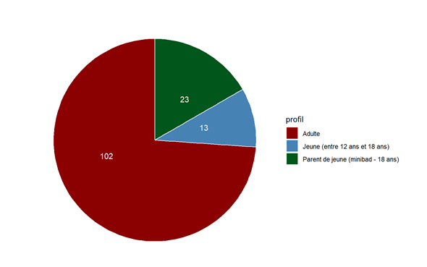
Retour questionnaire
Rapport complet réalisé avec les 138 réponses
Rapport disponible dans le compte-rendu de l’AG sur le site du club
138 répondants au questionnaire soit 39% des licenciés ont répondu.
40% des adultes ont répondu
36% des jeunes ou parents ont répondu

Slide 65
Retour questionnaire
Ce questionnaire a permis de mettre en avant plusieurs points importants.
Des points forts comme la qualité des entraînements, des évènements, de l’école de jeunes notamment.
Des points plus fragiles comme la communication qui quant à elle a besoin d’un nouveau souffle et cela se sent dans certains commentaires. Malgré la forte énergie mise par les bénévoles, il est nécessaire de revoir certaines choses pour une meilleure communication entre les licenciés, aux licenciés et en en externe.
La pratique loisir doit continuer d’être développée avec une meilleure communication du club
Les interclubs se sont très bien passés cette saison mais ont également besoin d’un coup de main pour une meilleure gestion.
D’une manière très générale, les adhérents du club semblent trouver leur compte et le travail des bénévoles y est salué. Il est très important de mettre en avant ce travail des bénévoles qui permet de faire vivre ce club depuis des années … Merci à eux !
Beaucoup de commentaires ont été remontés, merci à vous. Cela montre un bel intérêt pour club, merci encore ! N’hésitez pas à rejoindre nos équipes de bénévoles pour nous aider à développer le badminton à Marseille 😊

Slide 66
Questions/réponses

Slide 67
Election CA

Slide 68
Candidat Bureau
  Souhait de faire rentrer 2 personnes au bureau en plus
  Changements prochains dans le Bureau :
  Vincent Chesneau, Responsable de l’EFB
  Thibaut Zypinoglou, Vice-secrétaire

